Slide 1

화면정의서
- ANY APART
문서관리번호 | DDIT-21-B12
작 성 일 | 2021.01.21
보 안 | 일반
Copyright ⓒ 2012ATIT Co., Ltd. All rights reserved

Slide 2
문서 개정 이력표
문서명 |  | 화면정의서
버전 | 날짜 | 내용 | 작성자
1.0 | 2021.01.21 | 최초 작성

Slide 3
벤더
관리사무소 회원 관리
벤더 공지사항
벤더 문의게시판

Slide 4
Page Title | 프로그램소개 | Screen ID | SS-RC-03-00-01 | Date | 160511
Author |  | Screen Path | 프로그램소개
Description | 프로그램소개
Detail Description
1 | 메뉴
2 | 프로그램 소개글
화면 설명
벤더 사이트 메인 화면
1
프로그램 소개
회원관리
문의하기
공지사항
2
프로그램 소개글, 각 사이트 화면 이미지
프로그램 소개글, 각 사이트 화면 이미지
프로그램 소개글, 각 사이트 화면 이미지

Slide 5
Page Title | 회원목록 | Screen ID | SS-RC-03-00-01 | Date | 160511
Author |  | Screen Path | 회원관리>회원목록
Description | 회원목록
Detail Description
1 | 회원목록
2 | 회원 등록 버튼
화면 설명
관리사무소 회원 목록을 조회하고 회원등록으로 이동할 수 있는 화면
프로그램 소개
회원관리
문의하기
공지사항
회원목록
1
2
회원등록
번호 | 계약번호 | 아파트코드 | 아파트명 | 주소 | 세대수 | 관리소장명 | 관리소장ID | 연락처 | 계약시작일 | 계약만료일
< 1, 2, 3, 4, 5, 6, 7 >
분류선택
검색키워드 입력
검색

Slide 6
Page Title | 회원등록/회원 상세조회 | Screen ID | SS-RC-03-00-01 | Date | 160511
Author |  | Screen Path | 회원관리>회원등록/회원상세조회
Description | 회원등록/회원 상세조회
Detail Description
1 | 회원등록 양식, 회원 상세조회
2 | 회원 등록시 나타나는 버튼
3 | 회원정보 수정시 나타나는 버튼
화면 설명
회원정보를 등록하거나 상세조회하는 화면
프로그램 소개
회원관리
문의하기
공지사항
회원등록/회원조회
1
계약번호 |  | 아파트코드
아파트명
주소
세대수 |  | 관리소장명
연락처 |  | 관리소장ID
계약시작일 |  | 계약만료일
2
등록
취소
3
수정
삭제

Slide 7
Page Title | 문의 목록 | Screen ID | SS-RC-03-00-01 | Date | 160511
Author |  | Screen Path | 문의하기
Description | 문의 목록
Detail Description
1 | 문의글 목록
2 | 문의하기 버튼
화면 설명
사이트 및 프로그램 이용관련 문의글을 조회하고 문의하기로 이동할 수 있는 화면
프로그램 소개
회원관리
문의하기
공지사항
문의 및 답변
2
문의하기
1
번호 | 제목 | 작성자 | 작성일 | 조회수
< 1, 2, 3, 4, 5, 6, 7 >
분류선택
검색키워드 입력
검색

Slide 8
Page Title | 문의등록 | Screen ID | SS-RC-03-00-01 | Date | 160511
Author |  | Screen Path | 문의하기>문의 글 등록
Description | 문의등록
Detail Description
1 | 문의등록 양식
화면 설명
문의등록 양식을 작성하여 문의하는 화면
프로그램 소개
회원관리
문의하기
공지사항
문의등록
1
카테고리 선택
일반문의
기능문의
계약문의
제목
작성자
내용
등록
취소

Slide 9
Page Title | 문의 글 상세조회 | Screen ID | SS-RC-03-00-01 | Date | 160511
Author |  | Screen Path | 문의하기>문의 글 상세조회
Description | 문의 글 상세조회
Detail Description
1 | 문의글 상세 조회
2 | 등록된 답변이 없을 시 나타나는 양식
3 | 답변 내용
4 | 등록된 답변이 없을시 나타나는 버튼
화면 설명
문의 글 상세내용을 조회할 수 있다. 관리자의 답변이 있으면 답변을 출력하고 없으면 답변하기 버튼이 나온다.
프로그램 소개
회원관리
문의하기
공지사항
1
문의글 조회
제목
작성자 |  | 작성일
내용
2
답변하기
답변
3
제목
작성자 |  | 작성일
내용
4
등록
취소

Slide 10
Page Title | 공지사항목록 | Screen ID | SS-RC-03-00-01 | Date | 160511
Author |  | Screen Path | 공지사항
Description | 공지사항목록
Detail Description
1 | 공지사항 목록
2 | 공지사항 등록버튼
화면 설명
공지사항목록을 조회하고 등록하기로 이동할 수 있는 화면
프로그램 소개
회원관리
문의하기
공지사항
공지사항
1
1
등록
번호 | 제목 | 작성자 | 작성일 | 조회수
< 1, 2, 3, 4, 5, 6, 7 >
분류선택
검색키워드 입력
검색

Slide 11
Page Title | 공지사항등록 | Screen ID | SS-RC-03-00-01 | Date | 160511
Author |  | Screen Path | 공지사항>등록
Description | 공지사항등록
Detail Description
1 | 공지글 등록 양식
화면 설명
공지글 양식을 작성하여 공지를 등록하는 화면
프로그램 소개
회원관리
문의하기
공지사항
공지글 등록
1
제목
첨부파일
내용 | ckeditor
등록
취소

Slide 12
Page Title | 공지사항 상세조회 | Screen ID | SS-RC-03-00-01 | Date | 160511
Author |  | Screen Path | 공지사항
Description | 공지사항 상세조회
Detail Description
1 | 공지글 상세조회
2 | 수정, 삭제 버튼
화면 설명
공지사항 상세내용을 조회하고 수정하거나 삭제하기로 이동할 수 있는 화면
프로그램 소개
회원관리
문의하기
공지사항
공지사항 상세조회
1
제목
작성자 |  | 작성일
조회수
첨부파일
내용 | ckeditor
2
수정
삭제

Slide 13
관리사무소
메인화면
계정설정, 단지관리-노란색
공사수선-전체일정관리
전출처리
관리비

Slide 14

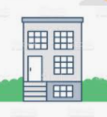

Page Title | 관리사무소 메인화면 | Screen ID | SS-RC-03-00-01 | Date | 160511
Author |  | Screen Path | 관리사무소 메인화면
Description | 관리사무소 메인화면
Detail Description
1 | 아파트 입주민 정보
2 | 지원자 관리 메인 화면
3 | 교육 회차 목록
화면 설명
연도 및 회차 (select)를 선택하여 해당 연도 회차의 지원자 리스트를 출력하는 화면
Main
메뉴얼
계정설정
1
단지설정
전자결재
일반문서함
입주민관리
총 입주민 현황
단지
세대
차량관리
1023 명
4 단지
400 세대
공사/수선관리
회계관리
자산관리
계약관리
주차장 면적?
검침관리
관리비
인사/근태관리
급여/정산관리
사이트관리
1
입주민 사이트 바로가기

Slide 15
Page Title | 문의목록 조회 | Screen ID | SS-RC-03-00-01 | Date | 160511
Author |  | Screen Path | 매뉴얼 > 문의하기
Description | 문의목록 조회
Detail Description
1 | 문의글 목록
2 | 문의하기 버튼
화면 설명
문의글 목록을 조회하고 문의하기로 이동할 수 있는 화면. 프로그램 이용이나 벤더에게 문의하고 싶은 것을 문의
Main
메뉴얼
ㄴ문의하기
문의 및 답변
1
2
문의하기
ㄴ공지사항
계정설정
번호 | 제목 | 작성자 | 작성일 | 조회수
단지설정
전자결재
일반문서함
입주민관리
차량관리
공사/수선관리
회계관리
자산관리
계약관리
검침관리
< 1, 2, 3, 4, 5, 6, 7 >
관리비
인사/근태관리
분류선택
검색키워드 입력
검색
급여/정산관리
사이트관리

Slide 16
Page Title | 문의 글 등록 | Screen ID | SS-RC-03-00-01 | Date | 160511
Author |  | Screen Path | 매뉴얼 > 문의하기 > 등록
Description | 문의 글 등록
Detail Description
1 | 문의 양식
화면 설명
문의 양식을 작성하여 문의하는 화면
Main
메뉴얼
ㄴ문의하기
ㄴ공지사항
문의등록
1
계정설정
제목
작성자
내용
단지설정
전자결재
일반문서함
입주민관리
차량관리
공사/수선관리
회계관리
자산관리
등록
취소
계약관리
검침관리
관리비
인사/근태관리
급여/정산관리
사이트관리

Slide 17
Page Title | 공지사항 | Screen ID | SS-RC-03-00-01 | Date | 160511
Author |  | Screen Path | 매뉴얼 > 공지사항
Description | 공지사항
Detail Description
1 | 공지글 목록
2 | 공지글 등록
화면 설명
공지글 목록을 조회하고 등록으로 이동할 수 있는 화면
Main
메뉴얼
ㄴ문의하기
공지사항
1
2
등록
ㄴ공지사항
번호 | 제목 | 작성자 | 작성일 | 조회수
계정설정
단지설정
전자결재
일반문서함
입주민관리
차량관리
공사/수선관리
회계관리
자산관리
계약관리
검침관리
< 1, 2, 3, 4, 5, 6, 7 >
관리비
인사/근태관리
분류선택
검색키워드 입력
검색
급여/정산관리
사이트관리

Slide 18
Page Title | 비밀번호변경 | Screen ID | SS-RC-03-00-01 | Date | 160511
Author |  | Screen Path | 계정설정>비밀번호변경
Description | 비밀번호변경
Detail Description
1 | 면접평가 목록 버튼
2 | 지원자 관리 메인 화면
3 | 교육 회차 목록
화면 설명
연도 및 회차 (select)를 선택하여 해당 연도 회차의 지원자 리스트를 출력하는 화면
Main
메뉴얼
계정설정
ㄴ비밀번호 변경
단지설정
전자결재
일반문서함
기존 비밀번호
새로운 비밀번호
비밀번호 확인
입주민관리
차량관리
공사/수선관리
회계관리
!
자산관리
계약관리
검침관리
관리비
인사/근태관리
급여/정산관리
사이트관리

Slide 19
Page Title | 단지정보관리 | Screen ID | SS-RC-03-00-01 | Date | 160511
Author |  | Screen Path | 단지설정>단지정보관리
Description | 단지정보관리
Detail Description
1 | 면접평가 목록 버튼
2 | 지원자 관리 메인 화면
3 | 교육 회차 목록
화면 설명
연도 및 회차 (select)를 선택하여 해당 연도 회차의 지원자 리스트를 출력하는 화면
Main
메뉴얼
계정설정
단지설정
ㄴ단지정보관리
동 |  | 호수
전용면적 |  | 분양면적
난방종류 |  | 관리소장명
전자결재
일반문서함
입주민관리
차량관리
공사/수선관리
회계관리
!
자산관리
등록
취소
계약관리
검침관리
관리비
인사/근태관리
급여/정산관리
사이트관리

Slide 20
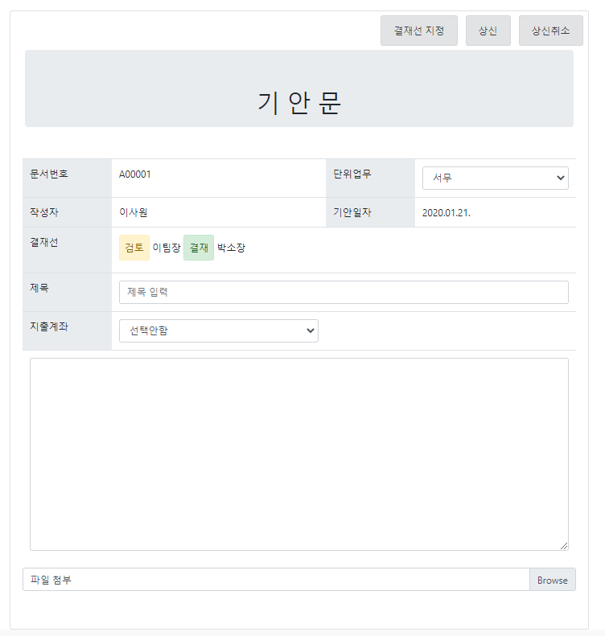
Page Title | 기안문 작성 | Screen ID | SS-RC-03-00-01 | Date | 160511
Author |  | Screen Path | 전자결재>기안문 작성
Description | 기안문작성
Detail Description
1 | 기안문 양식
2 | 결재선 지정 버튼
3 | 상신 버튼
화면 설명
기안문을 작성하여 결재를 올릴 수 있는 화면
Detail Description
1 | 면접평가 목록 버튼
2 | 지원자 관리 메인 화면
3 | 교육 회차 목록
화면 설명
연도 및 회차 (select)를 선택하여 해당 연도 회차의 지원자 리스트를 출력하는 화면
Main
2
3
메뉴얼
계정설정
단지설정
1
전자결재
ㄴ기안문 작성
ㄴ결재함
일반문서함
입주민관리
차량관리
공사/수선관리
회계관리
자산관리
계약관리
검침관리
관리비
인사/근태관리
급여/정산관리
사이트관리

Slide 21
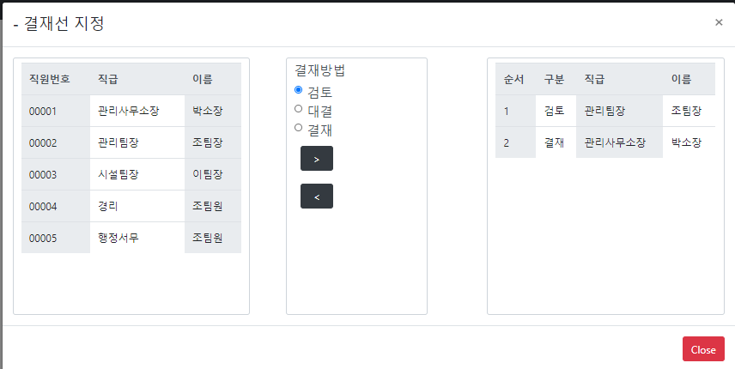
Page Title | 기안문 작성 결재선 지정 | Screen ID | SS-RC-03-00-01 | Date | 160511
Author |  | Screen Path | 전자결재>기안문 작성>견재선지정
Description | 기안문작성 결재선지정
Detail Description
1 | 결재선 지정
2 | 결재 방법 선택
3 | 추가, 삭제 버튼
4 | 지정 결과
화면 설명
결재를 올릴 대상과 결재 방법을 선택하는 화면
Detail Description
1 | 면접평가 목록 버튼
2 | 지원자 관리 메인 화면
3 | 교육 회차 목록
화면 설명
연도 및 회차 (select)를 선택하여 해당 연도 회차의 지원자 리스트를 출력하는 화면
Main
메뉴얼
계정설정
단지설정
전자결재
1
2
4
ㄴ기안문 작성
ㄴ결재함
일반문서함
3
입주민관리
차량관리
공사/수선관리
회계관리
자산관리
계약관리
검침관리
관리비
인사/근태관리
급여/정산관리
사이트관리

Slide 22
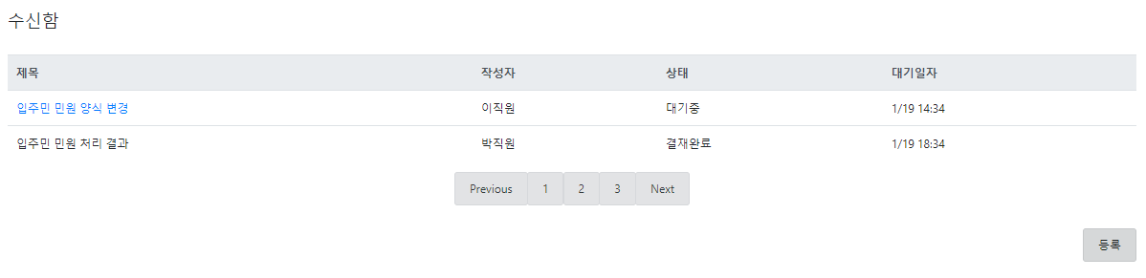

Page Title | 수신함 | Screen ID | SS-RC-03-00-01 | Date | 160511
Author |  | Screen Path | 전자결재>결재함>수신함
Description | 수신함
Detail Description
1 | 수신함 목록
2 | 수신문서 상세 조회 이동
화면 설명
수신 문서 목록을 조회하는 화면. 제목을 클릭하면 문서 상세보기를 할 수 있다.
Main
메뉴얼
계정설정
단지설정
1
전자결재
2
ㄴ기안문 작성
ㄴ결재함
ㄴ수신함
ㄴ상신함
ㄴ전체문서함
일반문서함
입주민관리
차량관리
공사/수선관리
회계관리
자산관리
계약관리
검침관리
관리비
인사/근태관리
급여/정산관리
사이트관리

Slide 23

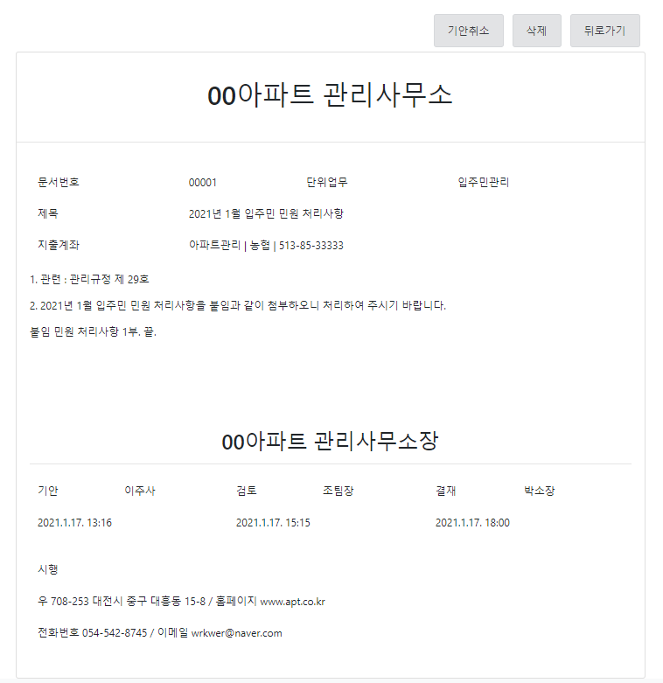
Page Title | 수신함 문서상세조회 | Screen ID | SS-RC-03-00-01 | Date | 160511
Author |  | Screen Path | 전자결재>결재함>수신함
Description | 수신함 문서 상세조회
Detail Description
1 | 수신 문서 상세조회
화면 설명
수신 문서 상세조회 화면
Main
메뉴얼
1
계정설정
단지설정
전자결재
ㄴ기안문 작성
ㄴ결재함
ㄴ수신함
ㄴ상신함
ㄴ전체문서함
일반문서함
입주민관리
차량관리
공사/수선관리
회계관리
자산관리
계약관리
검침관리
관리비
인사/근태관리
급여/정산관리
사이트관리

Slide 24
Page Title | 상신함 | Screen ID | SS-RC-03-00-01 | Date | 160511
Author |  | Screen Path | 전자결재>결재함>상신함
Description | 상신함
Detail Description
1 | 송신함 목록
2 | 상신 문서 상세조회 이동
3 | 결재 올리기 버튼
화면 설명
송신 문서 목록을 조회하고 결재를 올릴 수 있는 화면. 등록버튼을 누르면 기안문작성 화면으로 이동한다.
Main
메뉴얼
계정설정
단지설정
1
전자결재
2
ㄴ기안문 작성
ㄴ결재함
ㄴ수신함
3
ㄴ상신함
ㄴ전체문서함
일반문서함
입주민관리
차량관리
공사/수선관리
회계관리
자산관리
계약관리
검침관리
관리비
인사/근태관리
급여/정산관리
사이트관리

Slide 25
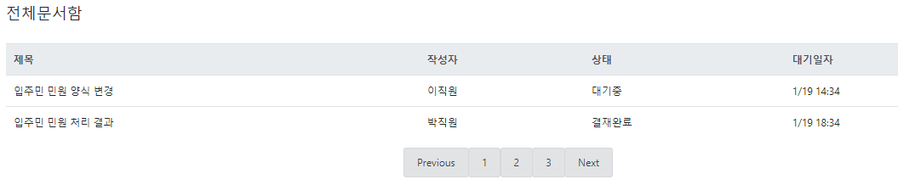
Page Title | 전체문서함 | Screen ID | SS-RC-03-00-01 | Date | 160511
Author |  | Screen Path | 전자결재>결재함>전체문서함
Description | 전체문서함
Detail Description
1 | 전체 문서함 조회
2 | 문서 상세 조회 이동
화면 설명
전제 문서 목록을 조회하는 화면
Main
메뉴얼
계정설정
단지설정
전자결재
1
ㄴ기안문 작성
ㄴ결재함
2
ㄴ수신함
ㄴ상신함
ㄴ전체문서함
일반문서함
입주민관리
차량관리
공사/수선관리
회계관리
자산관리
계약관리
검침관리
관리비
인사/근태관리
급여/정산관리
사이트관리

Slide 26
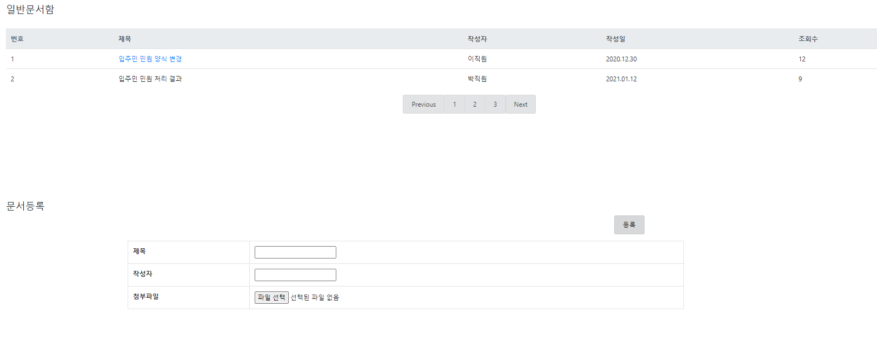
Page Title | 일반문서관리 | Screen ID | SS-RC-03-00-01 | Date | 160511
Author |  | Screen Path | 문서함>일반문서 관리
Description | 일반문서관리
Detail Description
1 | 일반문서 목록
2 | 문서 등록
3 | 상세조회 및 수정 모달
화면 설명
일반문서 목록을 조회하고 등록하는 화면
Main
메뉴얼
계정설정
단지설정
전자결재
문서함
1
ㄴ일반문서관리
3
입주민관리
차량관리
공사/수선관리
회계관리
자산관리
계약관리
2
검침관리
관리비
인사/근태관리
급여/정산관리
사이트관리

Slide 27
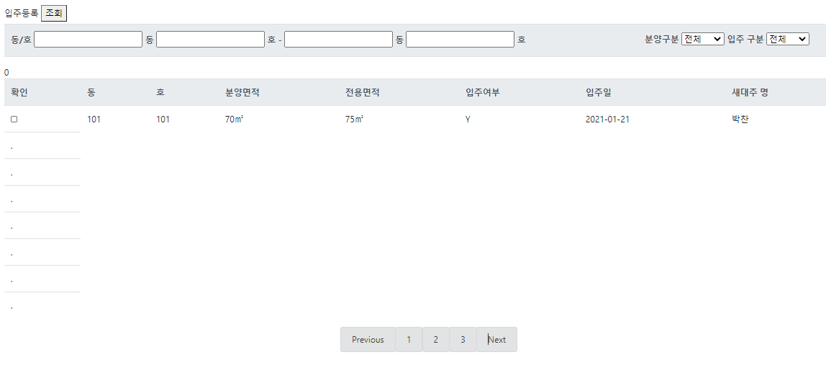
Page Title | 입주자 목록 | Screen ID | SS-RC-03-00-01 | Date | 160511
Author |  | Screen Path | 입주민관리>입주관리
Description | 입주자 목록
Detail Description
1 | 면접평가 목록 버튼
2 | 지원자 관리 메인 화면
3 | 교육 회차 목록
화면 설명
연도 및 회차 (select)를 선택하여 해당 연도 회차의 지원자 리스트를 출력하는 화면
Main
메뉴얼
계정설정
1
단지설정
전자결재
2
일반문서함
입주민관리
ㄴ입주관리
ㄴ전출관리
차량관리
공사/수선관리
회계관리
자산관리
계약관리
검침관리
관리비
인사/근태관리
급여/정산관리
사이트관리

Slide 28
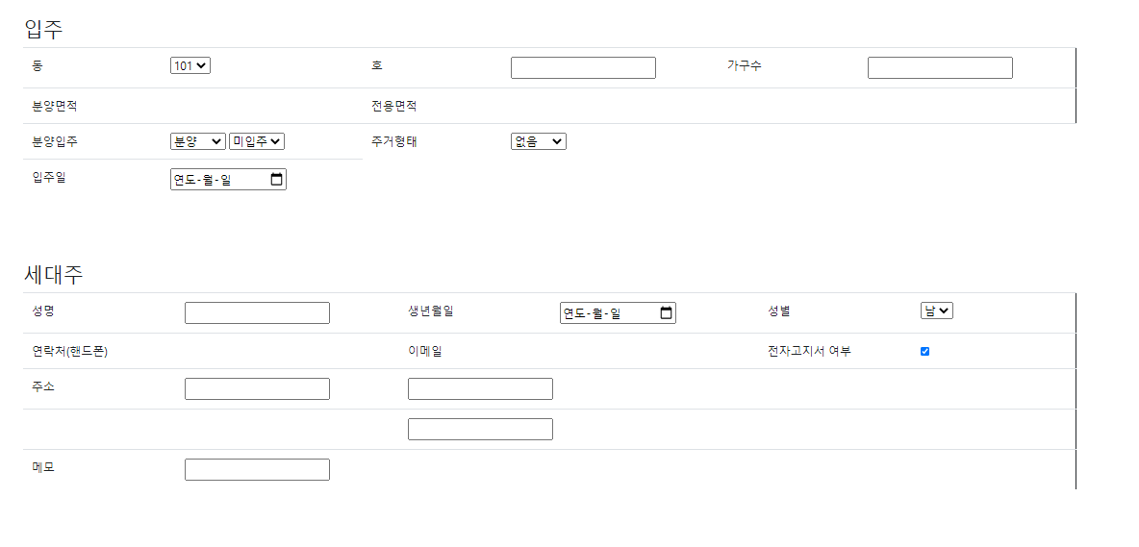
Page Title | 입주등록 | Screen ID | SS-RC-03-00-01 | Date | 160511
Author |  | Screen Path | 입주민관리>입주관리>등록
Description | 입주등록
Detail Description
1 | 입주 정보 등록
2 | 세대주 정보 등록
화면 설명
입주민 입주 정보를 등록하는 화면
Main
메뉴얼
계정설정
단지설정
전자결재
1
일반문서함
입주민관리
ㄴ입주관리
ㄴ전출관리
차량관리
공사/수선관리
회계관리
1
자산관리
계약관리
검침관리
관리비
인사/근태관리
급여/정산관리
사이트관리

Slide 29
Page Title | 전출자 목록 | Screen ID | SS-RC-03-00-01 | Date | 160511
Author |  | Screen Path | 입주민관리>전출관리
Description | 전출자 목록
Detail Description
1 | 면접평가 목록 버튼
2 | 지원자 관리 메인 화면
3 | 교육 회차 목록
화면 설명
연도 및 회차 (select)를 선택하여 해당 연도 회차의 지원자 리스트를 출력하는 화면
Main
메뉴얼
계정설정
단지설정
전자결재
일반문서함
입주민관리
ㄴ입주관리
ㄴ전출관리
ㄴ전출관리
ㄴ확인서 조회 및 발급
!
차량관리
공사/수선관리
회계관리
자산관리
계약관리
검침관리
관리비
인사/근태관리
급여/정산관리
사이트관리

Slide 30
Page Title | 확인서 조회 및 발급 | Screen ID | SS-RC-03-00-01 | Date | 160511
Author |  | Screen Path | 입주민관리>전출관리>확인서 조회 및 발급
Description | 확인서 조회 및 발급
Detail Description
1 | 면접평가 목록 버튼
2 | 지원자 관리 메인 화면
3 | 교육 회차 목록
화면 설명
연도 및 회차 (select)를 선택하여 해당 연도 회차의 지원자 리스트를 출력하는 화면
Main
메뉴얼
계정설정
단지설정
전자결재
일반문서함
입주민관리
ㄴ입주관리
ㄴ전출관리
ㄴ전출관리
ㄴ확인서 조회 및 발급
!
차량관리
공사/수선관리
회계관리
자산관리
계약관리
검침관리
관리비
인사/근태관리
급여/정산관리
사이트관리

Slide 31
Page Title | 입주민 등록신청 차량조회 | Screen ID | SS-RC-03-00-01 | Date | 160511
Author |  | Screen Path | 차량관리>입주민차량관리>등록신청차량
Description | 입주민 등록신청차량 조회
Detail Description
1 | 신청 차량 목록
2 | 신청 승인, 거부 버튼
화면 설명
차량 등록 신청 목록을 조회하고 승인하는 화면
Main
메뉴얼
계정설정
단지설정
1
전자결재
번호 | 세대정보 | 세대주 | 차종 | 차량번호 | 승인
일반문서함
승인
거부
입주민관리
1
차량관리
ㄴ입주민차량관리
ㄴ등록신청차량
ㄴ등록차량조회
ㄴ방문차량관리
공사/수선관리
회계관리
자산관리
< 1, 2, 3, 4, 5, 6, 7 >
계약관리
검침관리
관리비
인사/근태관리
급여/정산관리
사이트관리

Slide 32
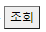
Page Title | 입주민 등록차량조회 | Screen ID | SS-RC-03-00-01 | Date | 160511
Author |  | Screen Path | 차량관리>입주민차량관리>등록차량조회
Description | 입주민 등록차량 조회
Detail Description
1 | 등록 차량 목록
2 | 선택한 차량 삭제 버튼
화면 설명
등록된 차량을 조회하고 삭제하는 화면
Main
메뉴얼
계정설정
단지설정
1
2
삭제
전자결재
확인 | 번호 | 세대정보 | 세대주 | 차종 | 차량번호 | 등록일
일반문서함
입주민관리
차량관리
ㄴ입주민차량관리
ㄴ등록신청차량
ㄴ등록차량조회
ㄴ방문차량관리
공사/수선관리
회계관리
자산관리
< 1, 2, 3, 4, 5, 6, 7 >
계약관리
검침관리
관리비
인사/근태관리
급여/정산관리
사이트관리

Slide 33
Page Title | 방문차량 목록조회 | Screen ID | SS-RC-03-00-01 | Date | 160511
Author |  | Screen Path | 차량관리>방문차량관리
Description | 방문차량 목록조회
Detail Description
1 | 방문 차량 목록
2 | 방문 차량 등록 버튼
화면 설명
방문 차량 목록을 조회하고 등록화면으로 이동할 수 있는 화면
Main
메뉴얼
계정설정
단지설정
1
2
등록
전자결재
번호 | 차종 | 차량번호 | 일자 | 방문목적
일반문서함
입주민관리
차량관리
ㄴ입주민차량관리
ㄴ등록신청차량
ㄴ등록차량조회
ㄴ방문차량관리
공사/수선관리
회계관리
< 1, 2, 3, 4, 5, 6, 7 >
자산관리
계약관리
분류선택
검색키워드 입력
검색
검침관리
관리비
인사/근태관리
급여/정산관리
사이트관리

Slide 34
Page Title | 방문차량등록 | Screen ID | SS-RC-03-00-01 | Date | 160511
Author |  | Screen Path | 차량관리>방문차량관리>등록
Description | 방문차량등록
Detail Description
1 | 면접평가 목록 버튼
2 | 지원자 관리 메인 화면
3 | 교육 회차 목록
화면 설명
연도 및 회차 (select)를 선택하여 해당 연도 회차의 지원자 리스트를 출력하는 화면
Main
메뉴얼
계정설정
단지설정
전자결재
차종 |  | 차량
전용면적 |  | 분양면적
난방종류 |  | 관리소장명
일반문서함
입주민관리
차량관리
ㄴ입주민차량관리
ㄴ등록신청차량
ㄴ등록차량조회
방문차량 - 등록안하고 차단기로 검사한다고 하면 기계로 올라온거 자동등록되는건지 사람이 등록하는건지
ㄴ방문차량관리
등록
취소
공사/수선관리
회계관리
자산관리
계약관리
검침관리
관리비
인사/근태관리
급여/정산관리
사이트관리

Slide 35
Page Title | 전체공사일정관리 | Screen ID | SS-RC-03-00-01 | Date | 160511
Author |  | Screen Path | 공사/수선관리>전체공사관리>전체공사일정관리
Description | 전체공사일정관리
Detail Description
1 | 면접평가 목록 버튼
2 | 지원자 관리 메인 화면
3 | 교육 회차 목록
화면 설명
연도 및 회차 (select)를 선택하여 해당 연도 회차의 지원자 리스트를 출력하는 화면
Main
메뉴얼
계정설정
단지설정
전자결재
일반문서함
입주민관리
차량관리
공사/수선관리
ㄴ전체공사관리
ㄴ전체공사일정관리
!
ㄴ전체수선내역관리
ㄴ입주민수선관리
ㄴ신고내역일정관리
회계관리
자산관리
계약관리
검침관리
관리비
인사/근태관리
급여/정산관리
사이트관리

Slide 36
Page Title | 전체수선내역관리 | Screen ID | SS-RC-03-00-01 | Date | 160511
Author |  | Screen Path | 공사/수선관리>전체공사관리>전체수선내역관리
Description | 전체수선내역관리
Detail Description
1 | 면접평가 목록 버튼
2 | 지원자 관리 메인 화면
3 | 교육 회차 목록
화면 설명
연도 및 회차 (select)를 선택하여 해당 연도 회차의 지원자 리스트를 출력하는 화면
Main
메뉴얼
계정설정
단지설정
전자결재
일반문서함
입주민관리
차량관리
공사/수선관리
ㄴ전체공사관리
ㄴ전체공사일정관리
!
ㄴ전체수선내역관리
ㄴ입주민수선관리
ㄴ신고내역일정관리
회계관리
자산관리
계약관리
검침관리
관리비
인사/근태관리
급여/정산관리
사이트관리

Slide 37
Page Title | 수리수선신청접수 목록 | Screen ID | SS-RC-03-00-01 | Date | 160511
Author |  | Screen Path | 공사/수선관리>입주민수선관리>수리수선신청접수
Description | 수리수선신청접수목록
Detail Description
1 | 수리/수선 요청 목록 조회
2 | 글 조건별 검색
3 | 페이징 처리
4 | 제목을 눌러 글 상세 조회
화면 설명
수선신청 글 목록 조회
Main
메뉴얼
수리수선 요청
계정설정
단지설정
1
번호 | 동/호수 | 제목 | 작성자 | 작성일 | 접수여부
2 | 101동 301호 | 수선 신청합니다. | 박정민 | 2021.1.22. | 미접수
1 | 102동 202호 | 수선 신청! | 박지수 | 2021.1.17 | 미접수
전자결재
4
일반문서함
입주민관리
차량관리
공사/수선관리
ㄴ전체공사관리
ㄴ입주민수선관리
ㄴ수리수선신청접수
ㄴ수리수선내역조회
ㄴ수리수선일정관리
ㄴ입주민 실내공사 신고내역 관리
3
< 1, 2, 3, 4, 5, 6, 7 >
회계관리
자산관리
2
분류선택
검색키워드 입력
검색
계약관리
검침관리
관리비
인사/근태관리
급여/정산관리
사이트관리

Slide 38
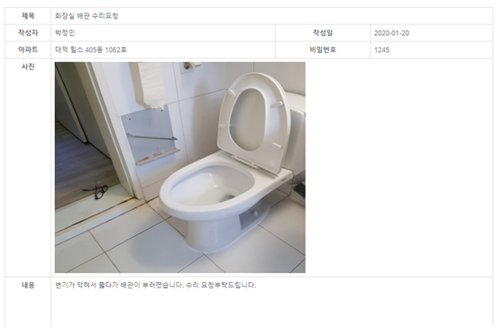
Page Title | 수리수선신청접수 | Screen ID | SS-RC-03-00-01 | Date | 160511
Author |  | Screen Path | 공사/수선관리>입주민수선관리>수리수선신청
Description | 수리수선신청접수
Detail Description
1 | 수리/수선 요청글 상세 조회
2 | 삭제 버튼을 눌러 글 삭제
3 | 목록으로 돌아가기
4 | 접수 버튼을 눌러 신청 접수
화면 설명
수리/수선 요청 글 상세 조회
Main
메뉴얼
4
2
계정설정
1
접수
삭제
단지설정
전자결재
일반문서함
입주민관리
차량관리
공사/수선관리
ㄴ전체공사관리
ㄴ입주민수선관리
ㄴ수리수선신청접수
ㄴ수리수선내역조회
ㄴ수리수선일정관리
ㄴ입주민 실내공사 신고내역 관리
회계관리
자산관리
계약관리
3
검침관리
목록
관리비
인사/근태관리
급여/정산관리
사이트관리

Slide 39
Page Title | 수리수선내역조회 | Screen ID | SS-RC-03-00-01 | Date | 160511
Author |  | Screen Path | 공사/수선관리>입주민수선관리>수리수선내역조회
Description | 수리수선내역조회
Detail Description
1 | 처리내역 목록 조회
2 | 처리내역 조건별 검색
3 | 등록버튼을 눌러 글 등록
4 | 페이징 처리
5 | 제목을 눌러 글 상세 조회
화면 설명
수리/수선 신청 처리 내역 조회
Main
메뉴얼
계정설정
단지설정
전자결재
처리내역
3
등록
일반문서함
1
번호 | 동/호수 | 제목 | 작성자 | 작성일
2 | 101동 301호 | 소음 문제 해결 | 시설팀 | 2021.1.22.
1 | 102동 202호 | 천장 누수 해결 | 시설팀 | 2021.1.17
입주민관리
5
차량관리
공사/수선관리
ㄴ전체공사관리
ㄴ입주민수선관리
ㄴ수리수선신청접수
ㄴ수리수선내역조회
ㄴ수리수선일정관리
ㄴ입주민 실내공사 신고내역 관리
회계관리
자산관리
4
< 1, 2, 3, 4, 5, 6, 7 >
계약관리
2
검침관리
분류선택
검색키워드 입력
검색
관리비
인사/근태관리
급여/정산관리
사이트관리

Slide 40
Page Title | 수리수선내역조회 | Screen ID | SS-RC-03-00-01 | Date | 160511
Author |  | Screen Path | 공사/수선관리>입주민수선관리>수리수선내역조회
Description | 수리수선내역조회
Detail Description
1 | 수리/수선 처리내역 상세 조회
2 | 삭제 버튼을 눌러 글 삭제
3 | 수정 버튼을 눌러 글 수정
4 | 목록으로 돌아가기
화면 설명
수리/수선 요청 글 상세 조회
Main
메뉴얼
계정설정
3
2
단지설정
처리내역
수정
삭제
전자결재
1
일반문서함
글번호 | 1
동/호수 | 102동 101호
제목 | 천장누수해결
작성자 | 시설팀
작성일 | 2021.1.15.
내용 | 천장누수해결완료 사유 : 부식
입주민관리
차량관리
공사/수선관리
ㄴ전체공사관리
ㄴ입주민수선관리
ㄴ수리수선신청접수
ㄴ수리수선내역조회
ㄴ수리수선일정관리
ㄴ입주민 실내공사 신고내역 관리
4
목록
회계관리
자산관리
계약관리
검침관리
관리비
인사/근태관리
급여/정산관리
사이트관리

Slide 41
Page Title | 수선신청관리 | Screen ID | SS-RC-03-00-01 | Date | 160511
Author |  | Screen Path | 사이트관리>민원관리>수선신청관리
Description | 수선신청관리
Detail Description
1 | 풍캘린더로 수리/수선일정 조회
2 | 날짜 클릭하여 일정 상세조회
3 | 상세 보기에서 일정 수정
4 | 상세 보기에서 일정 삭제
화면 설명
아파트 내 공사 일정 조회
Main
수리/수선 일정
메뉴얼
등록
계정설정
June 2016
1
단지설정
Sun | Mon | Tue | Wed | Thu | Fri | Sat
29 | 30 | 31 | 1 | 2 | 3 | 4
5 | 6 | 7 | 8 | 9 | 10 | 11
12 | 13 | 14 | 15 | 16 | 17 | 18
19 | 20 | 21 | 22 | 23 | 24 | 25
26 | 27 | 28 | 29 | 30 | 1 | 2
전자결재
일반문서함
입주민관리
차량관리
2
천장 공사
공사/수선관리
ㄴ전체공사관리
외벽 공사
ㄴ입주민수선관리
ㄴ수리수선신청접수
ㄴ수리수선내역조회
ㄴ수리수선일정관리
ㄴ입주민 실내공사 신고내역 관리
회계관리
자산관리
3
4
2016년 6월 8일 오후 3시~5시
101동 202호
천장 공사
: 천장 공사하오니 양해해주시기 바랍니다.
수정
삭제
계약관리
검침관리
관리비
인사/근태관리
급여/정산관리
사이트관리

Slide 42
Page Title | 수리수선일정관리 | Screen ID | SS-RC-03-00-01 | Date | 160511
Author |  | Screen Path | 공사/수선관리>입주민수선관리>수리수선일정관리
Description | 수리수선일정관리
Detail Description
1 | 수리 일정 캘린더
2 | 일정 등록
화면 설명
날짜를 선택하여 수리 일정을 등록하는 화면
Main
메뉴얼
계정설정
단지설정
전자결재
June 2021
일반문서함
1
입주민관리
Sun | Mon | Tue | Wed | Thu | Fri | Sat
29 | 30 | 31 | 1 | 2 | 3 | 4
5 | 6 | 7 | 8 | 9 | 10 | 11
12 | 13 | 14 | 15 | 16 | 17 | 18
19 | 20 | 21 | 22 | 23 | 24 | 25
26 | 27 | 28 | 29 | 30 | 1 | 2
차량관리
공사/수선관리
ㄴ전체공사관리
2
101동 1004호 화장실
ㄴ입주민수선관리
ㄴ수리수선신청접수
ㄴ수리수선내역조회
ㄴ수리수선일정관리
ㄴ입주민 실내공사 신고내역 관리
회계관리
자산관리
계약관리
검침관리
관리비
인사/근태관리
급여/정산관리
사이트관리

Slide 43
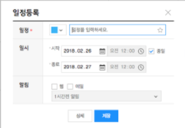
Page Title | 수리수선일정관리 | Screen ID | SS-RC-03-00-01 | Date | 160511
Author |  | Screen Path | 공사/수선관리>입주민수선관리>수리수선일정관리
Description | 수리수선일정관리
Detail Description
1 | 일정 등록 모달창
화면 설명
일정을 등록하는 모달 화면
Main
메뉴얼
계정설정
단지설정
전자결재
June 2021
일반문서함
1
입주민관리
Sun | Mon | Tue | Wed | Thu | Fri | Sat
29 | 30 | 31 | 1 | 2 | 3 | 4
5 | 6 | 7 | 8 | 9 | 10 | 11
12 | 13 | 14 | 15 | 16 | 17 | 18
19 | 20 | 21 | 22 | 23 | 24 | 25
26 | 27 | 28 | 29 | 30 | 1 | 2
차량관리
1
공사/수선관리
ㄴ전체공사관리
2
101동 1004호 화장실
ㄴ입주민수선관리
ㄴ수리수선신청접수
ㄴ수리수선내역조회
ㄴ수리수선일정관리
ㄴ입주민 실내공사 신고내역 관리
회계관리
자산관리
계약관리
검침관리
관리비
인사/근태관리
급여/정산관리
사이트관리

Slide 44
Page Title | 리모델링신고접수 | Screen ID | SS-RC-03-00-01 | Date | 160511
Author |  | Screen Path | 공사/수선관리>리모델링신고접수
Description | 리모델링신고접수
Detail Description
1 | 리모델링 신고 목록
2 | 신고 접수 승인버튼
화면 설명
리모델링 신고 목록을 조회하고 승인하는 화면
Main
메뉴얼
계정설정
단지설정
전자결재
일반문서함
1
입주민관리
번호 | 내용 | 사유 | 일자 | 세대정보 | 세대주 | 승인
차량관리
승인
2
공사/수선관리
ㄴ전체공사관리
ㄴ입주민수선관리
ㄴ입주민 실내공사 신고내역 관리
ㄴ신고접수
ㄴ신고내역일정관리
회계관리
자산관리
계약관리
검침관리
관리비
인사/근태관리
급여/정산관리
사이트관리

Slide 45
Page Title | 공사신고관리 | Screen ID | SS-RC-03-00-01 | Date | 160511
Author |  | Screen Path | 사이트관리>민원관리>공사신고관리
Description | 공사신고관리
Detail Description
1 | 풍캘린더로 공사일정 조회
2 | 날짜 클릭하여 일정 상세조회
3 | 상세 보기에서 일정 수정
4 | 상세 보기에서 일정 삭제
5 | 공사신고내역 확인 후 등록
화면 설명
아파트 내 공사 일정 조회
Main
공사 일정
메뉴얼
June 2016
계정설정
1
Sun | Mon | Tue | Wed | Thu | Fri | Sat
29 | 30 | 31 | 1 | 2 | 3 | 4
5 | 6 | 7 | 8 | 9 | 10 | 11
12 | 13 | 14 | 15 | 16 | 17 | 18
19 | 20 | 21 | 22 | 23 | 24 | 25
26 | 27 | 28 | 29 | 30 | 1 | 2
단지설정
전자결재
일반문서함
입주민관리
2
바닥 공사
차량관리
공사/수선관리
외벽 공사
ㄴ전체공사관리
ㄴ입주민수선관리
ㄴ입주민 실내공사 신고내역 관리
ㄴ신고접수
ㄴ신고내역일정관리
4
2016년 6월 8일 오후 3시~5시
101동 202호
천장 공사
: 천장 공사하오니 양해해주시기 바랍니다.
회계관리
3
수정
삭제
자산관리
계약관리
검침관리
관리비
공사 신고 내역
인사/근태관리
번호 | 동/호수 | 내용 | 일자 | 작성자 | 작성일 | 등록하기
2 | 101동 301호 | 바닥 공사 | 2021.1.30. | 박찬 | 2021.1.22.
1 | 102동 202호 | 외벽 공사 | 2021.2.1. | 이경륜 | 2021.1.17
급여/정산관리
5
등록
사이트관리
등록

Slide 46
Page Title | 신고내역일정관리 | Screen ID | SS-RC-03-00-01 | Date | 160511
Author |  | Screen Path | 공사/수선관리>신고내역일정관리
Description | 신고내역일정관리
Detail Description
1 | 일정 등록 모달창
화면 설명
일정을 등록하는 모달 화면
Main
메뉴얼
계정설정
단지설정
전자결재
June 2021
일반문서함
1
입주민관리
Sun | Mon | Tue | Wed | Thu | Fri | Sat
29 | 30 | 31 | 1 | 2 | 3 | 4
5 | 6 | 7 | 8 | 9 | 10 | 11
12 | 13 | 14 | 15 | 16 | 17 | 18
19 | 20 | 21 | 22 | 23 | 24 | 25
26 | 27 | 28 | 29 | 30 | 1 | 2
차량관리
1
공사/수선관리
ㄴ전체공사관리
2
101동 1004호 화장실
ㄴ입주민수선관리
ㄴ수리수선신청접수
ㄴ수리수선내역조회
ㄴ수리수선일정관리
ㄴ입주민 실내공사 신고내역 관리
회계관리
자산관리
계약관리
검침관리
관리비
인사/근태관리
급여/정산관리
사이트관리

Slide 47
Page Title | 계좌관리 | Screen ID | SS-RC-03-00-01 | Date | 160511
Author |  | Screen Path | 회계관리>계좌 관리
Description | 계좌관리
Detail Description
1 | 등록 계좌 목록
2 | 계좌정보 수정
3 | 계좌 등록
화면 설명
등록된 계좌를 조회하고 등록, 수정하는 화면. 수정버튼을 누르면 계좌등록 폼에 등록되었던 정보가 들어가 수정할 수 있다.
Main
메뉴얼
1
2
수정
계정설정
확인 | 번호 | 구분(계좌명) | 계좌번호 | 은행명 | 예금주 | 사용목적
단지설정
전자결재
일반문서함
입주민관리
차량관리
공사/수선관리
< 1, 2, 3, 4, 5, 6, 7 >
회계관리
ㄴ계좌관리
계좌등록
3
자산관리
구분
계좌번호
은행명 |  | 예금주
사용목적
계약관리
검침관리
관리비
인사/근태관리
급여/정산관리
사이트관리
저장

Slide 48
Page Title | 물품대장관리 | Screen ID | SS-RC-03-00-01 | Date | 160511
Author |  | Screen Path | 자산관리>물품대장관리
Description | 물품대장관리
Detail Description
1 | 물품 대장 내역 조회
2 | 대장 목록을 클릭하여 바로 수정 가능
3 | 등록 버튼을 눌러 물품 등록
4 | 삭제 버튼을 눌러 물품 삭제
화면 설명
물품 대장에 물품의 내역 조회, 등록, 수정, 삭제 기능
Main
메뉴얼
계정설정
단지설정
전자결재
3
4
일반문서함
등록
삭제
입주민관리
물품번호 | 물품명 | 규격 | 수량 | 자재여부
011100 | 복사기 | 40X40X40 | 2 | N
011102 | 책상 | 30X40X80 | 8 | N
차량관리
1
2
공사/수선관리
회계관리
자산관리
ㄴ물품대장관리
ㄴ비품관리
ㄴ수리이력관리
ㄴ구매이력관리
ㄴ커뮤니티시설관리
계약관리
검침관리
관리비
인사/근태관리
급여/정산관리
사이트관리

Slide 49
Page Title | 비품관리 | Screen ID | SS-RC-03-00-01 | Date | 160511
Author |  | Screen Path | 자산관리>비품관리
Description | 비품관리
Detail Description
1 | 비품 내역 조회
2 | 비품 목록을 클릭하여 바로 수정 가능
3 | 등록 버튼을 눌러 비품 등록
4 | 삭제 버튼을 눌러 비품 삭제
5 | 엑셀 파일 다운로드
6 | 내역 프린트
화면 설명
비품 대장에서 비품의 내역 조회
Main
메뉴얼
계정설정
단지설정
전자결재
5
6
3
4
일반문서함
엑셀 다운로드
인쇄
등록
삭제
입주민관리
비품번호 | 비품명 | 단위 | 수량
2110000 | A4용지 100매 | ea | 2
2110012 | 네임펜 블랙 10개 세트 | ea | 8
차량관리
공사/수선관리
1
2
회계관리
자산관리
ㄴ물품대장관리
ㄴ비품관리
ㄴ수리이력관리
ㄴ구매이력관리
ㄴ커뮤니티시설관리
계약관리
검침관리
관리비
인사/근태관리
급여/정산관리
사이트관리

Slide 50
Page Title | 수리이력관리 | Screen ID | SS-RC-03-00-01 | Date | 160511
Author |  | Screen Path | 자산관리>수리이력관리
Description | 수리이력관리
Detail Description
1 | 수리이력 물품별 / 일자별 / 내역별 조회
2 | 수리 이력 등록
3 | 수리 이력 수정
4 | 수리 이력 삭제
5 | 엑셀파일 저장
6 | 수리이력 프린트
화면 설명
물품의 수리이력 조회, 등록, 수정, 삭제 기능
Main
메뉴얼
계정설정
단지설정
1
전자결재
분류선택
검색키워드 입력
검색
일반문서함
5
3
6
2
4
입주민관리
엑셀 다운로드
수정
인쇄
등록
삭제
차량관리
물품번호 | 수리일자 | 수리내역 | 작성자
00000123 | 2021.1.23. | 프린터 수리 | 이직원
공사/수선관리
회계관리
자산관리
ㄴ물품대장관리
ㄴ비품관리
ㄴ수리이력관리
ㄴ구매이력관리
ㄴ커뮤니티시설관리
계약관리
검침관리
관리비
인사/근태관리
급여/정산관리
사이트관리

Slide 51
Page Title | 구매이력관리 | Screen ID | SS-RC-03-00-01 | Date | 160511
Author |  | Screen Path | 자산관리>구매이력관리
Description | 구매이력관리
Detail Description
1 | 구매 내역 분류별 / 업종별 / 상품별 조회
2 | 구매 내역 등록
3 | 구매 내역 수정
4 | 구매 내역 삭제
5 | 엑셀파일 저장
6 | 구매내역 프린트
화면 설명
물품의 구매내역 조회, 등록, 수정, 삭제 기능
Main
메뉴얼
계정설정
단지설정
전자결재
1
분류선택
검색키워드 입력
검색
일반문서함
입주민관리
차량관리
5
3
6
2
4
공사/수선관리
엑셀 다운로드
수정
인쇄
등록
삭제
회계관리
불품분류 | 일자 | 세부내역 | 금액
사무용품 | 2021.1.22. | ESDF 복합기 | 50,000
자산관리
ㄴ물품대장관리
ㄴ비품관리
ㄴ수리이력관리
ㄴ구매이력관리
ㄴ커뮤니티시설관리
계약관리
검침관리
관리비
인사/근태관리
급여/정산관리
사이트관리

Slide 52
Page Title | 커뮤니티시설관리 | Screen ID | SS-RC-03-00-01 | Date | 160511
Author |  | Screen Path | 자산관리>커뮤니티시설관리
Description | 커뮤니티시설관리
Detail Description
1 | 커뮤니티 시설 시설별/분류별 조회
2 | 커뮤니티 시설 등록
3 | 커뮤니티 시설 수정
4 | 커뮤니티 시설 삭제
5 | 엑셀파일 저장
6 | 시설 상세 정보 프린트
화면 설명
아파트 내 커뮤니티 시설 관리하는 화면
Main
메뉴얼
계정설정
단지설정
전자결재
1
분류선택
검색키워드 입력
검색
일반문서함
입주민관리
차량관리
5
3
6
2
4
공사/수선관리
엑셀 다운로드
수정
인쇄
등록
삭제
회계관리
자산관리
시설분류 | 규모 | 수용인원수 | 임대업자코드
수영장 | 1,000㎡ | 30 | CO120-1122
헬스장 | 2,000㎡ | 50 | SC120-1451
ㄴ물품대장관리
ㄴ비품관리
ㄴ수리이력관리
ㄴ구매이력관리
ㄴ커뮤니티시설관리
계약관리
검침관리
관리비
인사/근태관리
급여/정산관리
사이트관리

Slide 53
Page Title | 용역업체관리 | Screen ID | SS-RC-03-00-01 | Date | 160511
Author |  | Screen Path | 계약관리>용역업체관리
Description | 용역업체관리
Detail Description
1 | 용역업체 목록
화면 설명
용영업체 목록을 조회하는 화면
Main
메뉴얼
계정설정
단지설정
1
전자결재
번호 | 용역구분 | 용역업체명 | 용역인력수 | 주소 | 계약금 | 계약상태
 |  |  |  |  |  | 계약중
 |  |  |  |  |  | 만료
일반문서함
입주민관리
차량관리
공사/수선관리
회계관리
자산관리
계약관리
ㄴ용역업체관리
검침관리
관리비
인사/근태관리
급여/정산관리
사이트관리

Slide 54
Page Title | 공동검침정보관리 | Screen ID | SS-RC-03-00-01 | Date | 160511
Author |  | Screen Path | 검침관리>검침정보관리>공동검침정보관리
Description | 공동검침정보관리
Detail Description
1 | 검침 수정 모달창
화면 설명
수정버튼을 클릭하면 수정양식 모달창이 나온다.
Main
메뉴얼
계정설정
분류선택
검색키워드 입력
검색
단지설정
전자결재
일반문서함
수정
삭제
입주민관리
확인 | 번호 | 연월 | 난방검침량 | 급탕검침량 | 수도검침량 | 전기검침량 | 확인자
 |  |  |  |  |  |  | 직원코드
차량관리
1
공사/수선관리
회계관리
연월 | 난방검침량 | 급탕검침량 | 수도검침량 | 전기검침량 | 직원코드
자산관리
계약관리
수정
검침관리
ㄴ검침정보관리
ㄴ공동검침정보관리
ㄴ세대별검침정보관리
ㄴ검침정보조회
관리비
등록하기
인사/근태관리
연월 | 난방검침량 | 급탕검침량 | 수도검침량 | 전기검침량 | 직원코드
급여/정산관리
사이트관리

Slide 55
Page Title | 공동검침정보등록 | Screen ID | SS-RC-03-00-01 | Date | 160511
Author |  | Screen Path | 검침관리>검침정보관리>공동검침정보등록
Description | 공동검침정보등록
Detail Description
1 | 검침시설 선택
2 | 공동검침등록 양식
3 | 세대검침등록 양식
화면 설명
공동검침등록 양식을 작성하여 정보를 등록하는 화면. 시설 선택에 맞는 양식이 나온다.
Main
메뉴얼
2
계정설정
분류선택
검색키워드 입력
검색
단지설정
전자결재
일반문서함
1
수정
삭제
입주민관리
확인 | 번호 | 연월 | 난방검침량 | 급탕검침량 | 수도검침량 | 전기검침량 | 확인자
 |  |  |  |  |  |  | 직원코드
차량관리
공사/수선관리
회계관리
자산관리
계약관리
검침관리
ㄴ검침정보관리
ㄴ공동검침정보관리
ㄴ세대별검침정보관리
ㄴ검침정보조회
관리비
3
등록하기
인사/근태관리
연월 | 난방검침량 | 급탕검침량 | 수도검침량 | 전기검침량 | 직원코드
급여/정산관리
사이트관리

Slide 56
Page Title | 세대별검침정보관리 | Screen ID | SS-RC-03-00-01 | Date | 160511
Author |  | Screen Path | 검침관리>검침정보관리>세대별검침정보관리
Description | 세대별검침정보관리
Detail Description
1 | 조회할 동, 호수 선택
2 | 세대별검침정보 목록
3 | 검침정보 등록
4 | 수정, 삭제 버튼
화면 설명
세대별 검침정보를 등록하고 조회하는 화면
Main
메뉴얼
계정설정
단지설정
전자결재
동
호수
조회
1
일반문서함
입주민관리
차량관리
2
4
수정
삭제
공사/수선관리
확인 | 번호 | 연월 | 난방검침량 | 급탕검침량 | 수도검침량 | 전기검침량 | 확인자 | 입주민코드
 |  |  |  |  |  |  | 직원코드
회계관리
자산관리
계약관리
검침관리
ㄴ검침정보관리
ㄴ공통검침정보관리
ㄴ세대별검침정보관리
ㄴ검침정보조회
관리비
인사/근태관리
3
등록하기
급여/정산관리
연월 | 난방검침량 | 급탕검침량 | 수도검침량 | 전기검침량 | 직원코드 | 입주민 코드
사이트관리

Slide 57
Page Title | 검침정보조회 | Screen ID | SS-RC-03-00-01 | Date | 160511
Author |  | Screen Path | 검침관리>검침정보조회
Description | 검침정보조회
Detail Description
1 | 조회 조건 선택
2 | 연관관리비 도표
3 | 당월관리비 항목별 비율표
4 | 엑셀다운버튼
화면 설명
단지/세대별, 공동/개인 검침 내역을 연간, 당월 사용량을 조회하는 화면
Main
1
메뉴얼
단지/세대 선택 selectbox
공동/개인 선택 selectbox
연/월 선택 selectbox
계정설정
단지설정
전자결재
2
연간관리비도표
일반문서함
입주민관리
차량관리
공사/수선관리
회계관리
자산관리
계약관리
3
당월관리비 항목별 비율표
검침관리
ㄴ검침정보관리
일반관리비
9.5%
ㄴ공통검침정보관리
ㄴ세대별검침정보관리
ㄴ검침정보조회
관리비
인사/근태관리
급여/정산관리
사이트관리
엑셀다운
4

Slide 58
Page Title | 관리비전체통계 | Screen ID | SS-RC-03-00-01 | Date | 160511
Author |  | Screen Path | 관리비>관리비조회>관리비전체통계
Description | 관리비전체통계
Detail Description
1 | 면접평가 목록 버튼
2 | 지원자 관리 메인 화면
3 | 교육 회차 목록
화면 설명
연도 및 회차 (select)를 선택하여 해당 연도 회차의 지원자 리스트를 출력하는 화면
Main
메뉴얼
계정설정
단지설정
전자결재
일반문서함
입주민관리
차량관리
공사/수선관리
회계관리
자산관리
계약관리
검침관리
관리비
ㄴ관리비조회
ㄴ관리비전체통계
ㄴ세대별관리비조회
ㄴ부과관리
ㄴ수납관리
인사/근태관리
급여/정산관리
사이트관리

Slide 59
Page Title | 세대별관리비조회 | Screen ID | SS-RC-03-00-01 | Date | 160511
Author |  | Screen Path | 관리비>관리비조회>세대별관리비조회
Description | 세대별관리비조회
Detail Description
1 | 면접평가 목록 버튼
2 | 지원자 관리 메인 화면
3 | 교육 회차 목록
화면 설명
연도 및 회차 (select)를 선택하여 해당 연도 회차의 지원자 리스트를 출력하는 화면
Main
메뉴얼
계정설정
단지설정
전자결재
일반문서함
동
호수
조회
1
입주민관리
차량관리
공사/수선관리
2
4
수정
삭제
회계관리
확인 | 개별관리비번호 | 난방공용 | 난방전용 | 급탕공용 | 급탕전용 | 전기공용 | 전기전용 | 수도공용 | 수선유지비 | 장기수선충당금 | 입주자대표회의운영비
자산관리
계약관리
검침관리
관리비
ㄴ관리비조회
ㄴ관리비전체통계
ㄴ세대별관리비조회
ㄴ부과관리
ㄴ수납관리
인사/근태관리
급여/정산관리
사이트관리

Slide 60
Page Title | 부과기초작업 | Screen ID | SS-RC-03-00-01 | Date | 160511
Author |  | Screen Path | 관리비>부과관리>부과기초작업
Description | 부과기초작업
Detail Description
1 | 면접평가 목록 버튼
2 | 지원자 관리 메인 화면
3 | 교육 회차 목록
화면 설명
연도 및 회차 (select)를 선택하여 해당 연도 회차의 지원자 리스트를 출력하는 화면
Main
메뉴얼
계정설정
단지설정
전자결재
일반문서함
입주민관리
차량관리
공사/수선관리
회계관리
자산관리
계약관리
검침관리
관리비
ㄴ관리비조회
ㄴ부과관리
ㄴ부과기초작업
ㄴ부과금액조회
ㄴ수납관리
인사/근태관리
급여/정산관리
사이트관리

Slide 61
Page Title | 부과금액조회 | Screen ID | SS-RC-03-00-01 | Date | 160511
Author |  | Screen Path | 관리비>부과관리>부과금액조회
Description | 부과금액조회
Detail Description
1 | 면접평가 목록 버튼
2 | 지원자 관리 메인 화면
3 | 교육 회차 목록
화면 설명
연도 및 회차 (select)를 선택하여 해당 연도 회차의 지원자 리스트를 출력하는 화면
Main
메뉴얼
계정설정
단지설정
전자결재
일반문서함
입주민관리
차량관리
공사/수선관리
회계관리
자산관리
계약관리
검침관리
관리비
ㄴ관리비조회
ㄴ부과관리
ㄴ부과기초작업
ㄴ부과금액조회
ㄴ수납관리
인사/근태관리
급여/정산관리
사이트관리

Slide 62
Page Title | 수납설정 | Screen ID | SS-RC-03-00-01 | Date | 160511
Author |  | Screen Path | 관리비>수납관리>수납설정
Description | 수납설정
Detail Description
1 | 면접평가 목록 버튼
2 | 지원자 관리 메인 화면
3 | 교육 회차 목록
화면 설명
연도 및 회차 (select)를 선택하여 해당 연도 회차의 지원자 리스트를 출력하는 화면
Main
메뉴얼
계정설정
단지설정
전자결재
일반문서함
입주민관리
차량관리
공사/수선관리
회계관리
자산관리
계약관리
검침관리
관리비
ㄴ관리비조회
ㄴ부과관리
ㄴ수납관리
ㄴ수납설정
ㄴ수납조회
ㄴ수납처리
인사/근태관리
급여/정산관리
사이트관리

Slide 63
Page Title | 수납조회 | Screen ID | SS-RC-03-00-01 | Date | 160511
Author |  | Screen Path | 관리비>수납관리>수납조회
Description | 수납조회
Detail Description
1 | 면접평가 목록 버튼
2 | 지원자 관리 메인 화면
3 | 교육 회차 목록
화면 설명
연도 및 회차 (select)를 선택하여 해당 연도 회차의 지원자 리스트를 출력하는 화면
Main
메뉴얼
계정설정
단지설정
전자결재
일반문서함
입주민관리
차량관리
공사/수선관리
회계관리
자산관리
계약관리
검침관리
관리비
ㄴ관리비조회
ㄴ부과관리
ㄴ수납관리
ㄴ수납설정
ㄴ수납조회
ㄴ수납처리
인사/근태관리
급여/정산관리
사이트관리

Slide 64
Page Title | 수납처리 | Screen ID | SS-RC-03-00-01 | Date | 160511
Author |  | Screen Path | 관리비>수납관리>수납처리
Description | 수납처리
Detail Description
1 | 면접평가 목록 버튼
2 | 지원자 관리 메인 화면
3 | 교육 회차 목록
화면 설명
연도 및 회차 (select)를 선택하여 해당 연도 회차의 지원자 리스트를 출력하는 화면
Main
메뉴얼
계정설정
단지설정
전자결재
일반문서함
입주민관리
차량관리
공사/수선관리
회계관리
자산관리
계약관리
검침관리
관리비
ㄴ관리비조회
ㄴ부과관리
ㄴ수납관리
ㄴ수납설정
ㄴ수납조회
ㄴ수납처리
인사/근태관리
급여/정산관리
사이트관리

Slide 65
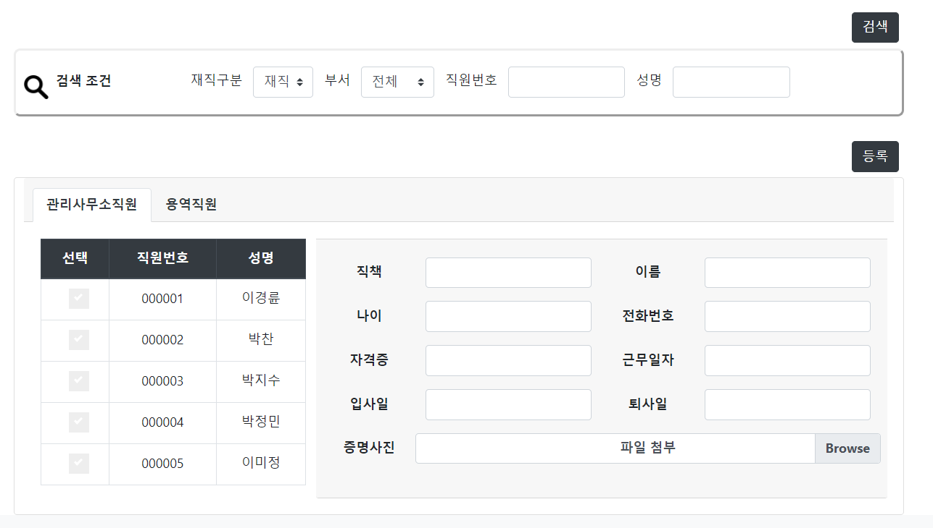
Page Title | 인사기본정보등록 | Screen ID | SS-RC-03-00-01 | Date | 160511
Author |  | Screen Path | 인사/근태관리>인사관리>인사기본정보등록
Description | 인사기본정보등록
Detail Description
1 | 인사 기본 정보 등록
2 | 인사 기본정보 수정
3 | 인사 기본정보 조회
4 | 인사 기본정보 삭제(퇴사 처리)
5 | 인사 목록 프린트
6 | 관리사무소 소속 / 용역업체 인사 정보 선택
7 | 조건별 검색
화면 설명
관리사무소 소속 및 용역업체 인사정보 관리
Main
메뉴얼
계정설정
단지설정
전자결재
7
일반문서함
입주민관리
차량관리
2
수정
4
삭제
1
공사/수선관리
6
회계관리
3
자산관리
계약관리
검침관리
관리비
인사/근태관리
ㄴ인사관리
ㄴ인사기본정보등록
5
인쇄
ㄴ입/퇴사자조회
ㄴ직원조회
ㄴ근태관리
급여/정산관리
사이트관리

Slide 66
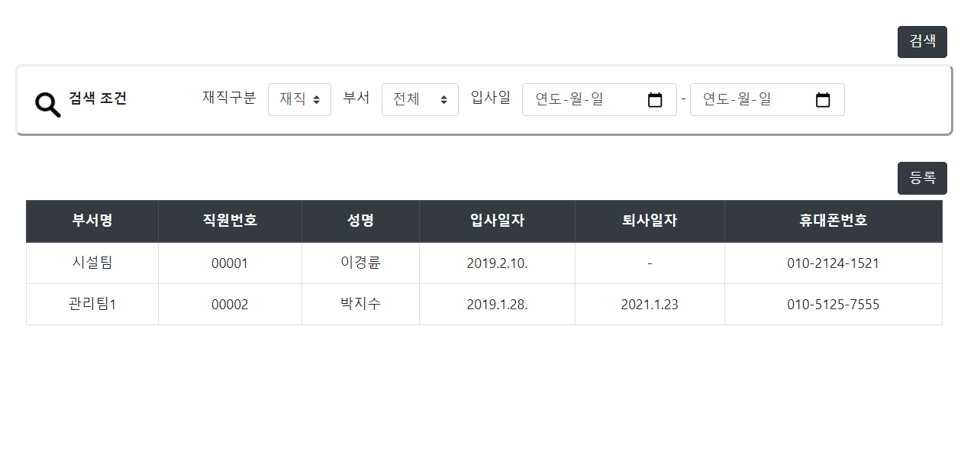
Page Title | 입/퇴사자 조회 | Screen ID | SS-RC-03-00-01 | Date | 160511
Author |  | Screen Path | 인사/근태관리>인사관리>입/퇴사자 조회
Description | 입/퇴사자 조회
Detail Description
1 | 부서별/재직구분/입사일자별 입/퇴사자 조회
2 | 입퇴사자 현황 프린트
화면 설명
관리사무소 소속 직원 입퇴사자 현황
Main
메뉴얼
계정설정
단지설정
전자결재
일반문서함
1
입주민관리
차량관리
공사/수선관리
2
인쇄
회계관리
자산관리
계약관리
검침관리
관리비
인사/근태관리
ㄴ인사관리
ㄴ인사기본정보등록
ㄴ입/퇴사자조회
ㄴ직원조회
ㄴ근태관리
급여/정산관리
사이트관리

Slide 67
Page Title | 직원조회 | Screen ID | SS-RC-03-00-01 | Date | 160511
Author |  | Screen Path | 인사/근태관리>인사관리>직원조회
Description | 직원조회
Detail Description
1 | 부서별 직원 조회
2 | 직원 현황 인쇄
3 | 행 선택하여 직원 상세 조회
화면 설명
관리사무소 소속 직원 현황 조회
Main
메뉴얼
계정설정
상세조회
2
인쇄
단지설정
1
전자결재
부서명 | 직원번호 | 이름 | 나이 | 전화번호
시설팀 | 000001 | 박지수 | 24 | 010-5555-5555
관리팀 | 000002 | 이경륜 | 25 | 010-7777-7842
일반문서함
입주민관리
차량관리
공사/수선관리
회계관리
자산관리
3
상세조회
인쇄
계약관리
업체명 | 담당부서 | 이름 | 연락처
꿈드림 | 시설팀 | 박찬 | 010-7878-4444
검침관리
관리비
인사/근태관리
ㄴ인사관리
ㄴ인사기본정보등록
3
ㄴ입/퇴사자조회
사진
부서 : 관리팀 | 직급 : 팀원 | 이름 : 이미정
나이 : 24 | 전화번호 : 010-7784-8874
자격증 : 정보처리기사
근무 날짜 : 1년 1개월
입사일 : 2020.1.2. 퇴사일: -
ㄴ직원조회
ㄴ근태관리
급여/정산관리
사이트관리

Slide 68
Page Title | 휴가일수계산 | Screen ID | SS-RC-03-00-01 | Date | 160511
Author |  | Screen Path | 인사/근태관리>근태관리>휴가일수계산
Description | 휴가일수계산
Detail Description
1 | 관리사무소 소속 직원 휴가 신청(본인 휴가만 신청 가능)
2 | 관리사무소 소속 직원 휴가 정보 수정(본인 휴가만 수정 가능)
3 | 관리사무소 소속 직원 휴가 정보 조회(부서별)
4 | 관리사무소 소속 직원 휴가 정보 삭제(본인 휴가만 삭제 가능, 지나버린 날짜 삭제 불가)
화면 설명
관리사무소 소속 직원 휴가일 현황 및 휴가 신청
Main
메뉴얼
계정설정
단지설정
3
전자결재
일반문서함
2
수정
4
삭제
1
휴가신청
입주민관리
차량관리
부서명 | 이름 | 직급 | 연차기간 | 부여 휴가일수 | 잔여 휴가일수
시설팀 | 박지수 | 팀원 | 2021.1.27.~2021.1.27. | 10일 | 6일
관리팀 | 이미정 | 팀원 | 2021.1.25.~2021.1.25 | 11일 | 4일
공사/수선관리
회계관리
자산관리
계약관리
검침관리
관리비
인사/근태관리
ㄴ인사관리
1
휴가 신청
등록
ㄴ근태관리
ㄴ휴가일수계산
이름 : 이미정 부여 휴가일 : 11일 잔여휴가일 : 4일
ㄴ현장직원근무표
일자 선택
~
급여/정산관리
사이트관리

Slide 69
Page Title | 현장직원근무표 | Screen ID | SS-RC-03-00-01 | Date | 160511
Author |  | Screen Path | 인사/근태관리>근태관리>현장직원근무표
Description | 현장직원근무표
Detail Description
1 | 근무표 게시판 목록 조회
2 | 제목으로 검색
3 | 등록버튼을 눌러 글 등록
4 | 페이징 처리
5 | 제목을 눌러 글 상세 조회
화면 설명
현장직원 근무표 게시 게시판 조회
Main
메뉴얼
계정설정
단지설정
전자결재
3
현장직원근무표
3
등록
일반문서함
번호 | 제목 | 작성자 | 작성일 | 조회수
2 | 2020년 12월 현장직원 근무표 | 이직원 | 2021.1.2. | 2
1 | 2020년 12월 현장직원 근무표 | 이직원 | 2020.12.5. | 3
입주민관리
3
차량관리
공사/수선관리
회계관리
자산관리
계약관리
검침관리
관리비
인사/근태관리
ㄴ인사관리
ㄴ근태관리
3
ㄴ휴가일수계산
< 1, 2, 3, 4, 5, 6, 7 >
ㄴ현장직원근무표
3
급여/정산관리
제목
검색키워드 입력
검색
사이트관리

Slide 70
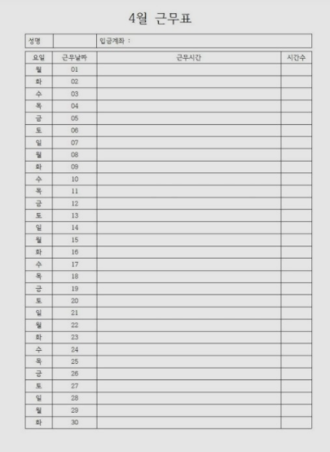
Page Title | 현장직원근무표 | Screen ID | SS-RC-03-00-01 | Date | 160511
Author |  | Screen Path | 인사/근태관리>근태관리>현장직원근무표
Description | 현장직원근무표
Detail Description
1 | 근무표 게시판 상세 조회
2 | 수정 버튼을 눌러 내용 수정
3 | 삭제 버튼을 눌러 글 삭제
4 | 목록으로 돌아가기
5 | 첨부파일 다운로드
화면 설명
현장직원 근무표 게시판 글 상세 조회
Main
메뉴얼
계정설정
1
단지설정
현장직원근무표
2
3
전자결재
수정
삭제
일반문서함
글번호 | 1
제목 | 2021년 1월 현장직원 근무표
작성자 | 이직원
작성일 | 2021.1.15.
내용 | 2021년 1월 현장직원 근무표를 아래에 첨부하오니 참고해 주시기 바랍니다.
첨부파일 | [00아파트] 2021년 1월 근무표. pdf
입주민관리
차량관리
공사/수선관리
회계관리
자산관리
계약관리
검침관리
다운로드
관리비
인사/근태관리
ㄴ인사관리
4
ㄴ근태관리
목록
ㄴ휴가일수계산
ㄴ현장직원근무표
급여/정산관리
사이트관리

Slide 71
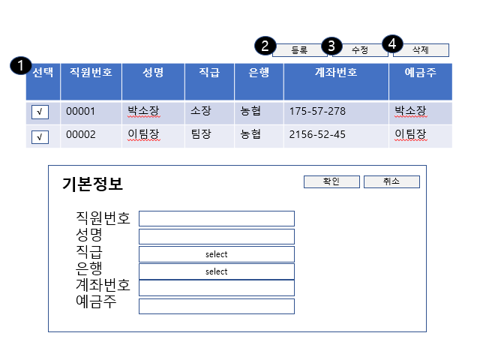
Page Title | 급여기본정보 | Screen ID | SS-RC-03-00-01 | Date | 160511
Author |  | Screen Path | 급여/정산관리>급여관리>급여기본정보
Description | 급여기본정보
Detail Description
1 | 직원번호, 성명, 직급, 은행, 계좌번호, 예금주를 확인할 수 있다.
2 | 등록 버튼을 눌러 직원 기본정보 등록 (직원번호, 성명, 직급, 은행, 계좌번호, 예금주)
3 | 수정할 직원을 체크한 뒤(수정은 하나만 체크 가능) 수정 버튼을 누르면 기본정보 수정됨
4 | 삭제할 직원을 체크한 뒤, 삭제 버튼을 누르면 기본정보 삭제됨
화면 설명
관리사무소 소속 직원 급여 기본정보 등록 화면
Main
메뉴얼
계정설정
단지설정
전자결재
일반문서함
입주민관리
차량관리
공사/수선관리
회계관리
자산관리
계약관리
검침관리
관리비
인사/근태관리
급여/정산관리
ㄴ급여관리
ㄴ급여기본정보
ㄴ급여지급대장
ㄴ정산관리
사이트관리

Slide 72
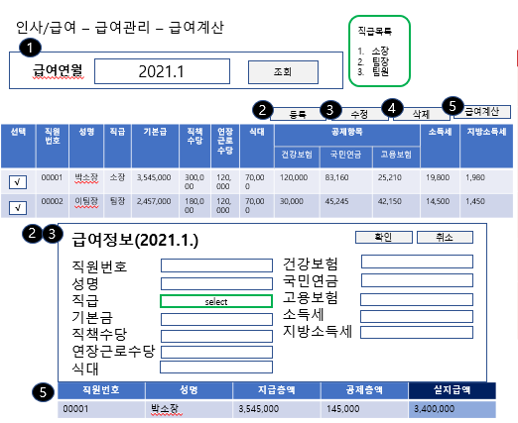
Page Title | 급여계산 | Screen ID | SS-RC-03-00-01 | Date | 160511
Author |  | Screen Path | 급여/정산관리>급여관리>급여계산
Description | 급여계산
Detail Description
1 | 급여연월로 검색 가능
2 | 등록 버튼을 눌러 직원 기본정보 등록 (직원번호, 성명, 직급, 기본급, 직책수당, 식대, 연장근로수당, 건강보험, 국민연금, 고용보험, 소득세, 지방소득세)
3 | 수정할 직원을 체크한 뒤(수정은 하나만 체크 가능) 수정 버튼을 누르면 급여정보 수정됨
4 | 삭제할 직원을 체크한 뒤, 삭제 버튼을 누르면 급여정보 삭제됨
5 | 직원을 선택한 후 (1명만 선택 가능) 급여계산 버튼을 누르면 지급총액에서 공제총액을 뺀 실지급액이 계산됨
화면 설명
관리사무소 소속 직원 실지급 급여 내역
Main
메뉴얼
계정설정
단지설정
전자결재
일반문서함
입주민관리
차량관리
공사/수선관리
회계관리
자산관리
계약관리
검침관리
관리비
인사/근태관리
급여/정산관리
ㄴ급여관리
ㄴ급여기본정보
ㄴ급여지급대장
ㄴ정산관리
사이트관리

Slide 73
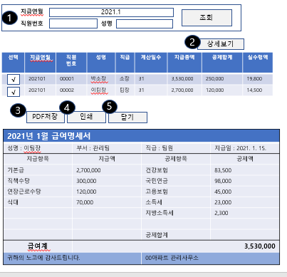
Page Title | 급여지급대장 | Screen ID | SS-RC-03-00-01 | Date | 160511
Author |  | Screen Path | 급여/정산관리>급여관리>급여지급대장
Description | 급여지급대장
Detail Description
1 | 지급연월/직원번호/성명으로 검색 가능
2 | 체크하여 상세보기 누르면 해당 직원의 해당 달 급여명세서를 확인할 수 있음
3 | 문서 PDF파일 저장
4 | 인쇄 버튼을 눌러 급여명세서 인쇄
5 | 닫기 버튼을 누르면 급여지급대장으로 이동
화면 설명
관리사무소 소속 직원 급여지급대장 확인 및 급여명세서 확인
Main
메뉴얼
계정설정
단지설정
전자결재
일반문서함
입주민관리
차량관리
공사/수선관리
회계관리
자산관리
계약관리
검침관리
관리비
인사/근태관리
급여/정산관리
ㄴ급여관리
ㄴ급여기본정보
ㄴ급여지급대장
ㄴ정산관리
사이트관리

Slide 74
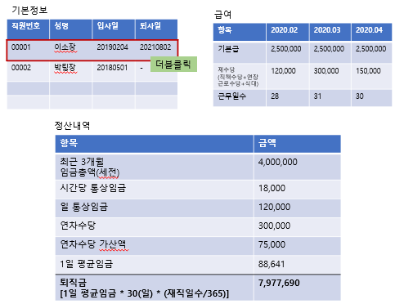
Detail Description
1 | 퇴직일자는 마지막으로 근무한 날의 다음날짜를 기재
2 | A. 3개월간 임금총액 : 세전 3개월 임금총액 합
3 | B. 시간당 통상임금 : 월급(3개월간 임금총액/3) / 209(월 근로시간) 일 통상임금 : 시간당 통상임금 * 8시간(일 근로시간) 연차수당 : 일 통상임금 * 미사용 연차일수 연차수당 가산액 : 연차수당 * (3/12)
4 | 1일 평균임금 : 퇴직일 이전 3개월간 지급받은 임금총액(A+B) / 퇴직일 이전 3개월간의 총 일수
5 | 퇴직금 : 1일 평균임금 * 30(일) * (재직일수/365)
화면 설명
관리사무소 소속 직원 급여내역을 기초로 한 퇴직금 정산 내역 확인
Page Title | 퇴직정산 | Screen ID | SS-RC-03-00-01 | Date | 160511
Author |  | Screen Path | 급여/정산관리>정산관리>퇴직정산
Description | 퇴직정산
Detail Description
1 | 수리/수선 요청글 상세 조회
2 | 삭제 버튼을 눌러 글 삭제
3 | 목록으로 돌아가기
4 | 접수 버튼을 눌러 신청 접수
화면 설명
수리/수선 요청 글 상세 조회
Main
메뉴얼
계정설정
단지설정
전자결재
1
일반문서함
입주민관리
차량관리
공사/수선관리
회계관리
자산관리
계약관리
검침관리
1
관리비
1
인사/근태관리
급여/정산관리
ㄴ급여관리
ㄴ정산관리
1
ㄴ퇴직정산
사이트관리
1

Slide 75
Page Title | 공지사항 | Screen ID | SS-RC-03-00-01 | Date | 160511
Author |  | Screen Path | 사이트관리>일반게시판관리>공지사항
Description | 공지사항
Detail Description
1 | 공지사항 목록 조회
2 | 공지사항 조건별 검색
3 | 등록버튼을 눌러 글 등록
4 | 페이징 처리
5 | 제목을 눌러 글 상세 조회
화면 설명
공지사항
Main
메뉴얼
계정설정
3
단지설정
공지사항
등록
전자결재
1
번호 | 제목 | 작성자 | 작성일 | 조회수
2 | 홈페이지 리뉴얼 안내 | 이직원 | 2021.1.10. | 2
1 | 입주민 사이트 점검 예정 | 이직원 | 2021.1.5. | 3
일반문서함
5
입주민관리
차량관리
공사/수선관리
회계관리
자산관리
계약관리
검침관리
관리비
인사/근태관리
급여/정산관리
4
사이트관리
< 1, 2, 3, 4, 5, 6, 7 >
ㄴ일반게시판관리
2
ㄴ공지사항
분류선택
검색키워드 입력
검색
ㄴ아파트소식
ㄴ자유게시판
ㄴ민원관리
ㄴ커뮤니티시설예약관리

Slide 76
Page Title | 공지사항 | Screen ID | SS-RC-03-00-01 | Date | 160511
Author |  | Screen Path | 사이트관리>일반게시판관리>공지사항
Description | 공지사항
Detail Description
1 | 공지사항 글 상세 조회
2 | 수정 버튼을 눌러 내용 수정
3 | 삭제 버튼을 눌러 글 삭제
4 | 목록으로 돌아가기
화면 설명
공지사항 글 상세 조회
Main
메뉴얼
계정설정
단지설정
2
3
전자결재
공지사항
수정
삭제
일반문서함
1
글번호 | 1
제목 | 입주민 사이트 점검 예정
작성자 | 이직원
작성일 | 2021.1.15.
내용 | 입주민 사이트 점검이 있을 예정이오니 참고바랍니다.
입주민관리
차량관리
공사/수선관리
회계관리
자산관리
계약관리
검침관리
관리비
인사/근태관리
급여/정산관리
4
사이트관리
목록
ㄴ일반게시판관리
ㄴ공지사항
ㄴ아파트소식
ㄴ자유게시판
ㄴ민원관리
ㄴ커뮤니티시설예약관리

Slide 77
Page Title | 아파트소식 | Screen ID | SS-RC-03-00-01 | Date | 160511
Author |  | Screen Path | 사이트관리>일반게시판관리>아파트소식
Description | 아파트소식
Detail Description
1 | 월별 아파트 일정 조회(풀캘린더)
2 | 해당 날짜의 일정 클릭하여 소식 상세 조회
3 | 일정 수정
4 | 일정 삭제
화면 설명
아파트 시설 유지보수 일정, 아파트 단지 내 행사 조회
Main
메뉴얼
1
June 2016
계정설정
Sun | Mon | Tue | Wed | Thu | Fri | Sat
29 | 30 | 31 | 1 | 2 | 3 | 4
5 | 6 | 7 | 8 | 9 | 10 | 11
12 | 13 | 14 | 15 | 16 | 17 | 18
19 | 20 | 21 | 22 | 23 | 24 | 25
26 | 27 | 28 | 29 | 30 | 1 | 2
단지설정
전자결재
일반문서함
입주민관리
천장 공사
차량관리
공사/수선관리
외벽 공사
회계관리
자산관리
계약관리
검침관리
관리비
인사/근태관리
급여/정산관리
사이트관리
2
ㄴ일반게시판관리
3
4
2016년 6월 8일 오후 3시~5시
101동 202호
천장 공사
: 천장 공사하오니 양해해주시기 바랍니다.
수정
삭제
ㄴ공지사항
ㄴ아파트소식
ㄴ자유게시판
ㄴ민원관리
ㄴ커뮤니티시설예약관리

Slide 78
Page Title | 자유게시판 | Screen ID | SS-RC-03-00-01 | Date | 160511
Author |  | Screen Path | 사이트관리>일반게시판관리>자유게시판
Description | 자유게시판
Detail Description
1 | 자유게시판 목록 조회
2 | 자유게시판 조건별 검색
3 | 페이징 처리
4 | 제목을 눌러 글 상세 조회
화면 설명
자유게시판
Main
메뉴얼
계정설정
단지설정
자유게시판
전자결재
1
번호 | 제목 | 작성자 | 작성일 | 조회수
2 | 이사왔어요 | 박정민 | 2021.1.2. | 5
1 | 안녕하세요 | 이경륜 | 2021.1.1. | 10
일반문서함
입주민관리
4
차량관리
공사/수선관리
회계관리
자산관리
계약관리
검침관리
관리비
인사/근태관리
급여/정산관리
3
사이트관리
< 1, 2, 3, 4, 5, 6, 7 >
ㄴ일반게시판관리
ㄴ공지사항
2
분류선택
검색키워드 입력
검색
ㄴ아파트소식
ㄴ자유게시판
ㄴ민원관리
ㄴ커뮤니티시설예약관리

Slide 79
Page Title | 자유게시판 | Screen ID | SS-RC-03-00-01 | Date | 160511
Author |  | Screen Path | 사이트관리>일반게시판관리>자유게시판
Description | 자유게시판
Detail Description
1 | 자유게시판 글 상세 조회
2 | 삭제 버튼을 눌러 부적절한 글 삭제
3 | 목록으로 돌아가기
화면 설명
자유게시판 글 상세 조회
Main
메뉴얼
계정설정
단지설정
전자결재
자유게시판
2
삭제
일반문서함
1
글번호 | 1
제목 | 아파트 주변 세탁소
작성자 | 박지수
작성일 | 2021.1.15.
내용 | 아파트 주변 세탁소 어디있나요?
입주민관리
차량관리
공사/수선관리
회계관리
자산관리
계약관리
검침관리
관리비
인사/근태관리
급여/정산관리
3
사이트관리
목록
ㄴ일반게시판관리
ㄴ공지사항
ㄴ아파트소식
ㄴ자유게시판
ㄴ민원관리
ㄴ커뮤니티시설예약관리

Slide 80
Page Title | 수선신청관리 | Screen ID | SS-RC-03-00-01 | Date | 160511
Author |  | Screen Path | 사이트관리>민원관리>수선신청관리
Description | 수선신청관리
Detail Description
1 | 수리/수선 요청 접수 내역으로 이동
2 | 수리/수선 일정 캘린더로 이동
3 | 수리/수선 처리내역으로 이동
화면 설명
수리/수선 세부 메뉴로 이동하는 화면
Main
메뉴얼
계정설정
단지설정
전자결재
일반문서함
1
2
3
수리/수선
요청 접수
수리/수선
일정
캘린더
처리내역
입주민관리
차량관리
공사/수선관리
회계관리
자산관리
계약관리
검침관리
관리비
인사/근태관리
급여/정산관리
사이트관리
ㄴ일반게시판관리
ㄴ민원관리
ㄴ수선신청관리
ㄴ공사신고관리
ㄴ문의게시판관리
ㄴ커뮤니티시설예약관리

Slide 81
Page Title | 문의게시판관리 | Screen ID | SS-RC-03-00-01 | Date | 160511
Author |  | Screen Path | 사이트관리>민원관리>문의게시판관리
Description | 문의게시판관리
Detail Description
1 | 문의게시판 목록 조회
2 | 문의게시판 조건별 검색
3 | 페이징 처리
4 | 제목을 눌러 글 상세 조회
화면 설명
문의게시판 목록 조회
Main
메뉴얼
계정설정
단지설정
전자결재
문의게시판
일반문서함
입주민관리
1
번호 | 동/호수 | 제목 | 작성자 | 작성일
3 | 101동 301호 | 이사왔는데 궁금한점이 있어요 | 이미정 | 2021.1.12.
2 | 102동 202호 | 문의합니다 | 박찬 | 2021.1.10.
1 |  | ㄴRe: 문의합니다 | 이직원 | 2021.1.12.
차량관리
공사/수선관리
4
회계관리
자산관리
계약관리
검침관리
관리비
인사/근태관리
급여/정산관리
사이트관리
ㄴ일반게시판관리
3
< 1, 2, 3, 4, 5, 6, 7 >
ㄴ민원관리
ㄴ문의게시판관리
2
분류선택
검색키워드 입력
검색
ㄴ커뮤니티시설예약관리

Slide 82
Page Title | 문의게시판관리 | Screen ID | SS-RC-03-00-01 | Date | 160511
Author |  | Screen Path | 사이트관리>민원관리>문의게시판관리
Description | 문의게시판관리
Detail Description
1 | 문의게시판 글 상세 조회
2 | 답변하기 버튼을 눌러 답변
3 | 목록으로 돌아가기
화면 설명
문의게시판 글 상세 조회
Main
메뉴얼
계정설정
단지설정
2
전자결재
문의게시판
답변하기
일반문서함
1
글번호 | 1
동/호수 | 102동 101호
제목 | 문의합니다
작성자 | 박찬
작성일 | 2021.1.20.
내용 | 소음 관련해서 민원은 어디에 넣나요
입주민관리
차량관리
공사/수선관리
회계관리
자산관리
계약관리
검침관리
관리비
인사/근태관리
급여/정산관리
사이트관리
3
목록
ㄴ일반게시판관리
ㄴ민원관리
ㄴ문의게시판관리
ㄴ커뮤니티시설예약관리

Slide 83
Page Title | 문의게시판관리 | Screen ID | SS-RC-03-00-01 | Date | 160511
Author |  | Screen Path | 사이트관리>민원관리>문의게시판관리
Description | 문의게시판관리
Detail Description
1 | 문의게시판 글 답변 상세 조회
2 | 삭제 버튼을 눌러 글 삭제
3 | 수정 버튼을 눌러 글 수정
4 | 목록으로 돌아가기
화면 설명
문의게시판 글 상세 조회
Main
메뉴얼
계정설정
단지설정
2
전자결재
문의게시판
3
수정
삭제
일반문서함
1
질문글 번호 | 1
질문글 작성자 | 박찬
답변글 작성자 | 시설팀
제목 | Re: 문의합니다
작성일 | 2021.1.21.
내용 | 입주민사이트 민원신청 카테고리가 있으니 참고바랍니다.
입주민관리
차량관리
공사/수선관리
회계관리
자산관리
계약관리
검침관리
관리비
인사/근태관리
급여/정산관리
4
사이트관리
목록
ㄴ일반게시판관리
ㄴ민원관리
ㄴ문의게시판관리
ㄴ커뮤니티시설예약관리

Slide 84
Page Title | 예약현황조회 | Screen ID | SS-RC-03-00-01 | Date | 160511
Author |  | Screen Path | 사이트관리>커뮤니티시설 예약관리>예약현황조회
Description | 예약현황조회
Detail Description
1 | 시설 예약 요청 목록 조회
2 | 이용시간 및 이용자 확인 후 승인 버튼을 눌러 승인
화면 설명
입주민 커뮤니티 시설 예약 요청 현황 조회
Main
메뉴얼
계정설정
단지설정
전자결재
일반문서함
입주민관리
차량관리
1
공사/수선관리
시설 예약 요청 현황
회계관리
번호 | 동/호수 | 이용시설 | 이용시간 | 이용자 | 작성일 | 승인하기
2 | 101동 301호 | 수영장 | 2.1. 13:00~15:00 | 박찬 외 2명 | 2021.1.22.
1 | 102동 202호 | 헬스장 | 2021.1.18. 14:00~15:00 | 이경륜 외 1명 | 2021.1.17
2
자산관리
승인
계약관리
승인
검침관리
관리비
인사/근태관리
급여/정산관리
사이트관리
ㄴ일반게시판관리
ㄴ민원관리
ㄴ커뮤니티시설예약관리
ㄴ예약현황조회
ㄴ예약일정관리

Slide 85
Page Title | 예약일정관리 | Screen ID | SS-RC-03-00-01 | Date | 160511
Author |  | Screen Path | 사이트관리>커뮤니티시설 예약관리>예약일정관리
Description | 예약일정관리
Detail Description
1 | 풍캘린더로 예약일정 조회
2 | 날짜 클릭하여 일정 상세조회
화면 설명
아파트 내 커뮤니티 시설 예약 일정 조회
Main
시설 예약 일정
메뉴얼
June 2016
계정설정
1
Sun | Mon | Tue | Wed | Thu | Fri | Sat
29 | 30 | 31 | 1 | 2 | 3 | 4
5 | 6 | 7 | 8 | 9 | 10 | 11
12 | 13 | 14 | 15 | 16 | 17 | 18
19 | 20 | 21 | 22 | 23 | 24 | 25
26 | 27 | 28 | 29 | 30 | 1 | 2
단지설정
전자결재
일반문서함
입주민관리
2
13:00~15:00 수영장
차량관리
공사/수선관리
15:00~17:00 수영장
회계관리
자산관리
계약관리
검침관리
관리비
인사/근태관리
급여/정산관리
사이트관리
2016년 6월 8일 오후 3시~5시
101동 202호 | 수영장 예약
인원 : 3
이용자 이름 : 김사랑, 한효주, 아이유
ㄴ일반게시판관리
ㄴ민원관리
ㄴ커뮤니티시설예약관리
ㄴ예약현황조회
ㄴ예약일정관리

Slide 86
입주민
공지사항
자유게시판
커뮤니티시설예약
채팅
차량 관리

Slide 87
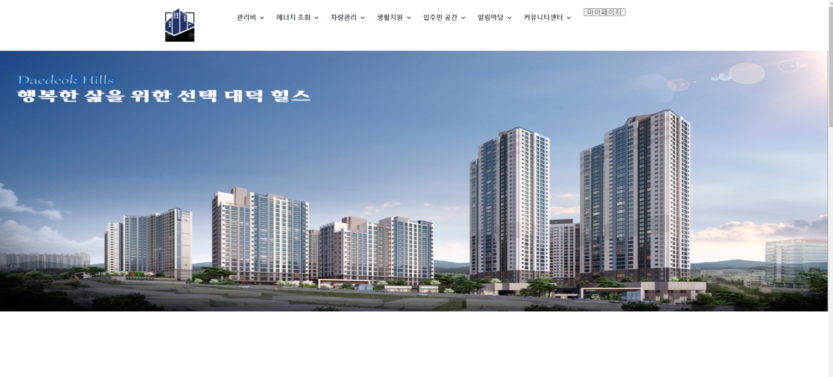
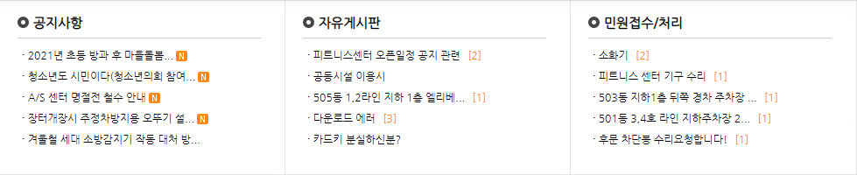
Page Title | 입주민 메인화면 | Screen ID | SS-RC-03-00-01 | Date | 160511
Author |  | Screen Path | 입주민 메인 화면
Description | 입주민 메인 화면
Detail Description
1 | 입주민 사이트 메뉴
2 | 게시판 미리보기 및 바로가기
화면 설명
입주민 사이트로 로그인 성공 시 처음 나오는 메인화면
1
2

Slide 88
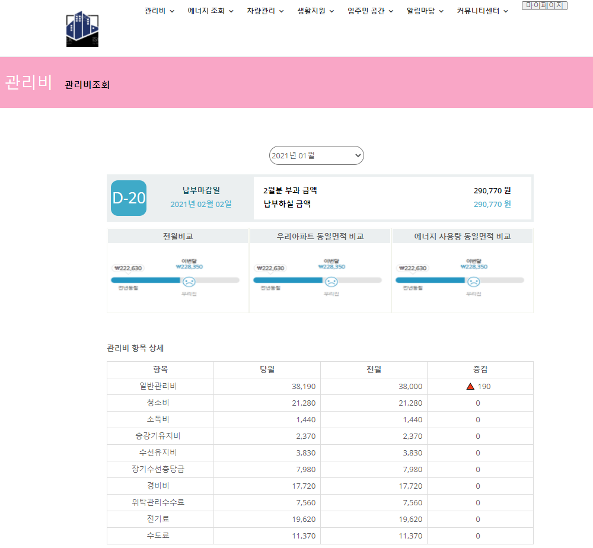
Page Title | 관리비 조회 | Screen ID | SS-RC-03-00-01 | Date | 160511
Author |  | Screen Path | 관리비>관리비조회
Description | 관리비 조회
Detail Description
1 | 조회할 관리비 달 선택
2 | 납부 마감일 및 납부금액
3 | 관리비, 에너지 비교
4 | 관리비 항목 상세 조회
화면 설명
관리비 내역을 조회하고 비교할 수 있는 화면
1
2
3
4

Slide 89
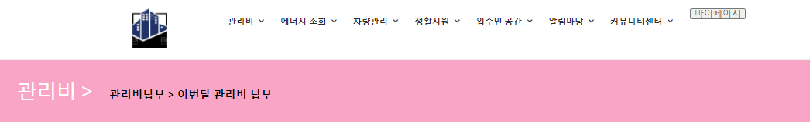
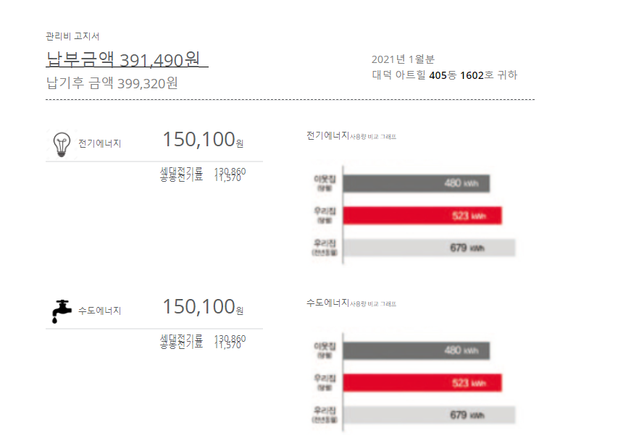
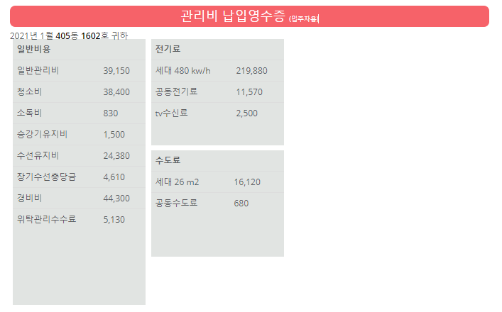
Page Title | 이번달 관리비 납부 | Screen ID | SS-RC-03-00-01 | Date | 160511
Author |  | Screen Path | 관리비>관리비납부>이번달 관리비 납부
Description | 이번달 관리비 납부
Detail Description
1 | 에너지별 관리비 금액 조회
2 | 차트로 에너지 사용금액 비교
3 | 관리비 납입영수증
4 | 관리비 결제
화면 설명
관리비 고지서를 조회할 수 있고 관리비를 납부하는 화면
1
2
3
결제하기
4

Slide 90
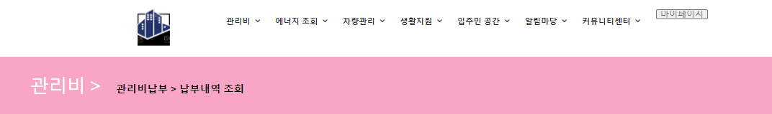
Page Title | 납부내역 조회 | Screen ID | SS-RC-03-00-01 | Date | 160511
Author |  | Screen Path | 관리비>관리비납부>납부내역 조회
Description | 납부내역 조회
Detail Description
1 | 납부내역 조회
화면 설명
납부내역 조회하는 화면
1
납부방법 | 은행/증권 | 납부번호 | 납부금액 | 납부일
상세조회 할거?

Slide 91
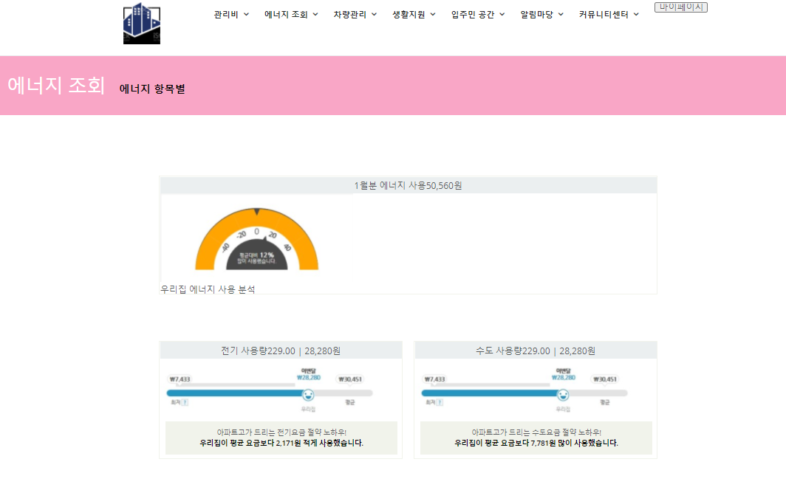
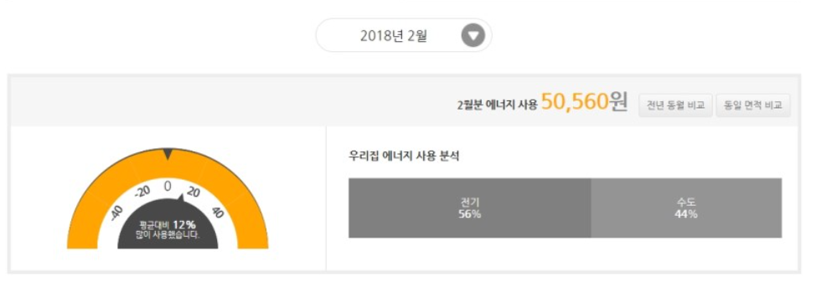
Page Title | 에너지 조회 | Screen ID | SS-RC-03-00-01 | Date | 160511
Author |  | Screen Path | 에너지조회>에너지 조회
Description | 에너지 조회
Detail Description
1 | 조회할 달 선택
2 | 에너지 사용 금액, 비율 조회
3 | 에너지 항목별 사용량
화면 설명
에너지 사용량과 금액을 조회하는 화면
1
2
3

Slide 92
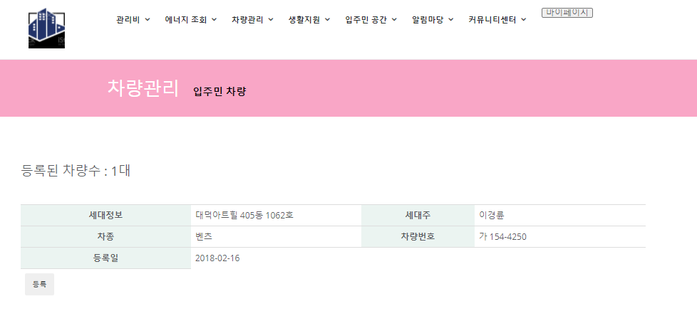
Page Title | 입주민 차량 조회 | Screen ID | SS-RC-03-00-01 | Date | 160511
Author |  | Screen Path | 차량관리>입주민 차량조회
Description | 입주민 차량 조회
Detail Description
1 | 등록된 차량 정보 조회
2 | 차량 등록
화면 설명
등록한 차량정보를 조회하고 차량 등록으로 이동할 수 있는 화면
1
2

Slide 93
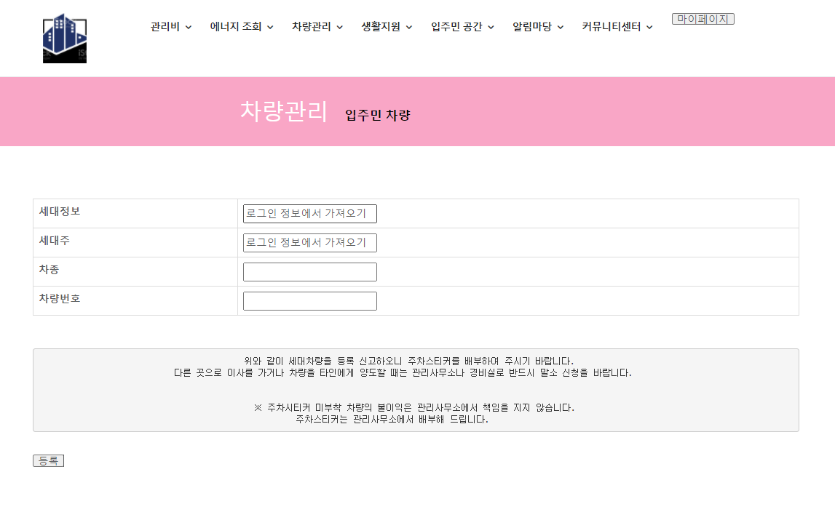
Page Title | 입주민 차량 등록 | Screen ID | SS-RC-03-00-01 | Date | 160511
Author |  | Screen Path | 차량관리>입주민 차량등록
Description | 입주민 차량 등록
Detail Description
1 | 차량 정보 등록 양식
화면 설명
차량등록 양식을 작성하여 차량을 등록하는 화면
1

Slide 94
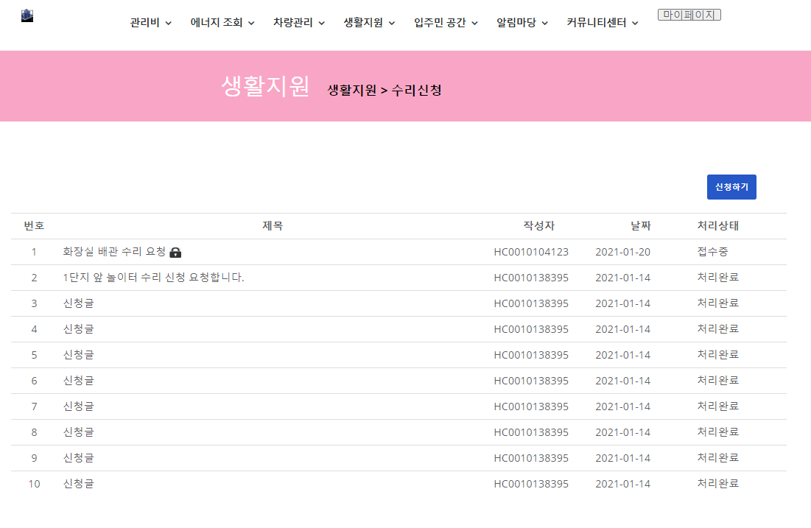

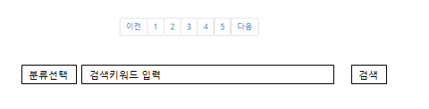
Page Title | 수리신청목록조회 | Screen ID | SS-RC-03-00-01 | Date | 160511
Author |  | Screen Path | 생활지원>수리신청>수리신청
Description | 수리신청 목록 조회
Detail Description
1 | 수리신청글 목록
2 | 비밀글
3 | 수리신청 버튼
화면 설명
수리신청글을 조회하고 신청하기로 이동할 수 있는 화면
1
3
2

Slide 95
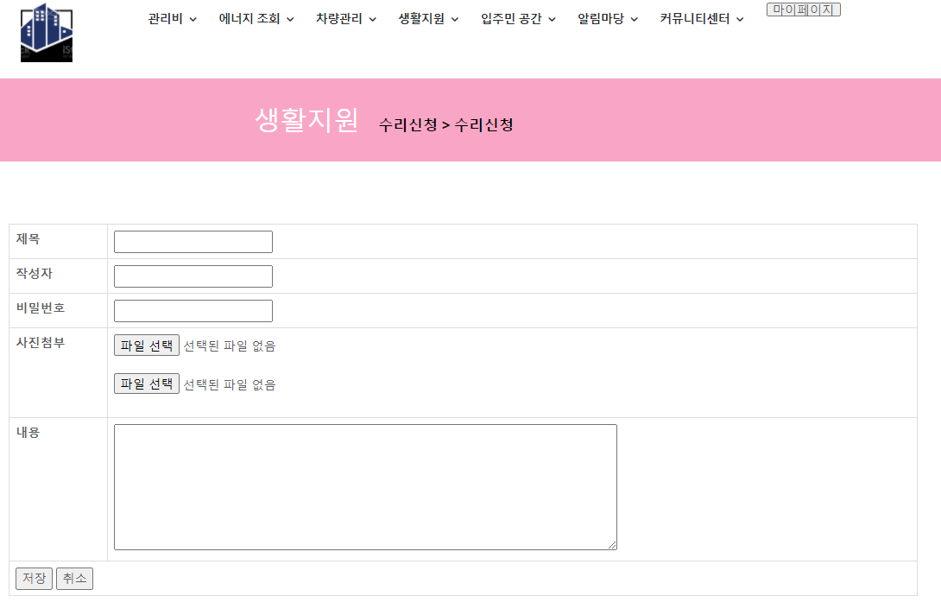
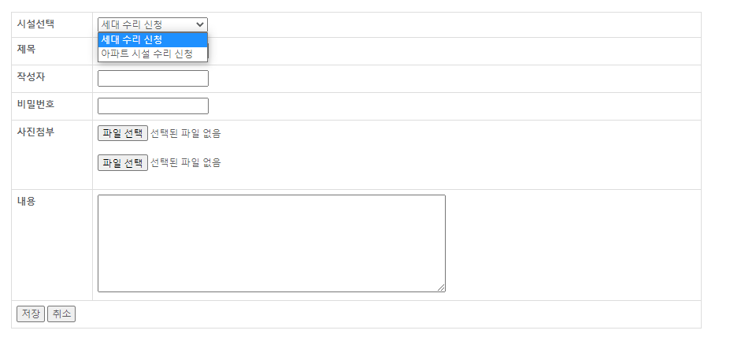
Page Title | 수리신청등록 | Screen ID | SS-RC-03-00-01 | Date | 160511
Author |  | Screen Path | 생활지원>수리신청>신청하기
Description | 수리신청 등록
Detail Description
1 | 수리신청 양식
2 | 수리 신청할 시설 선택
화면 설명
수리신청 양식을 작성하여 신청하는 화면
1
1
1
결제하기

Slide 96
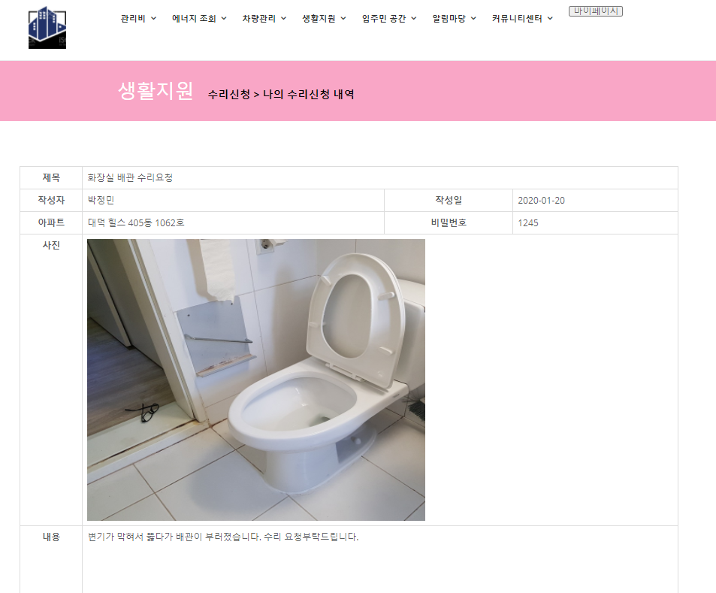
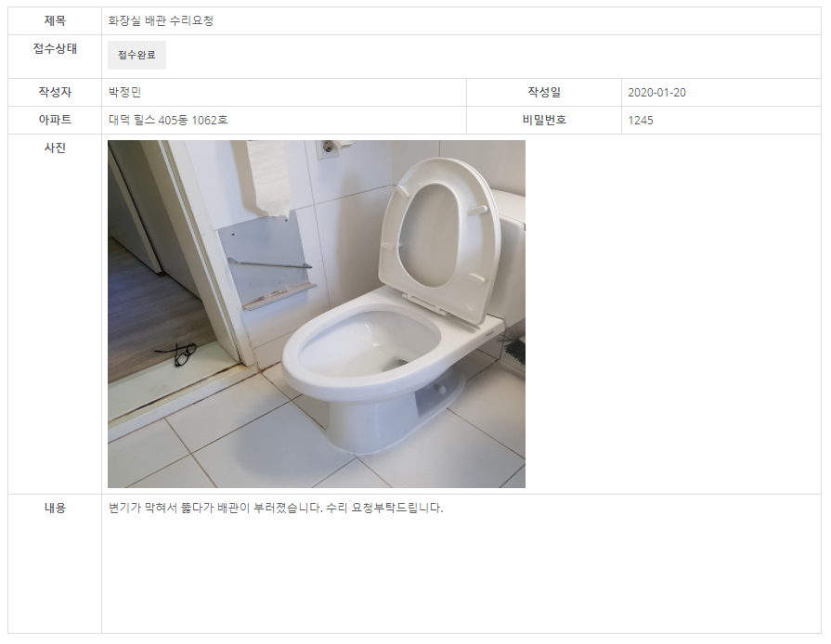
Page Title | 나의수리신청내역 | Screen ID | SS-RC-03-00-01 | Date | 160511
Author |  | Screen Path | 생활지원>수리신청>나의 수리신청내역
Description | 나의 수리신청 내역
Detail Description
1 | 나의 수리신청 내역 조회
화면 설명
내가 신청한 수리 내역을 조회하고 접수상태를 확인하는 화면
1

Slide 97
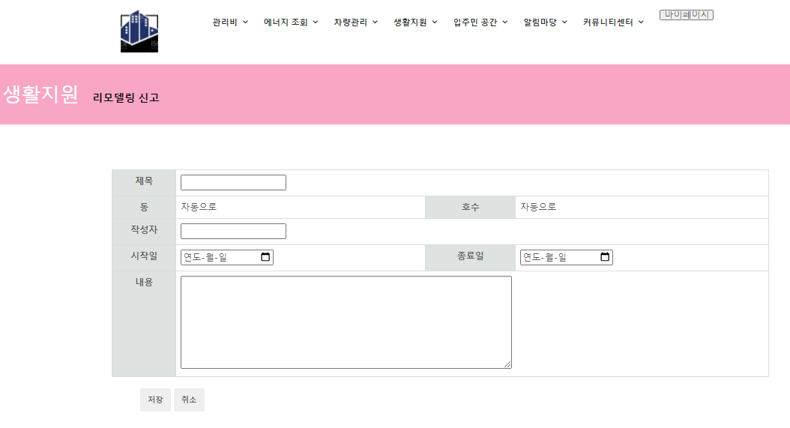
Page Title | 리모델링 신고 | Screen ID | SS-RC-03-00-01 | Date | 160511
Author |  | Screen Path | 생활지원>리모델링 신고
Description | 리모델링 신고
Detail Description
1 | 리모델링 신고 양식
화면 설명
리모델링 신고 양식을 작성하여 신청하는 화면
1

Slide 98
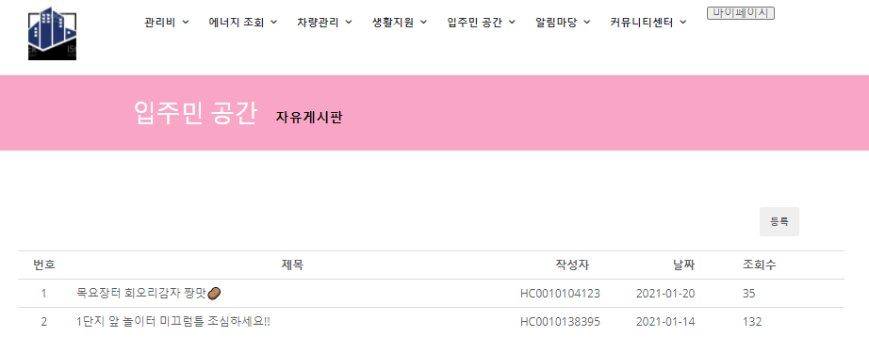
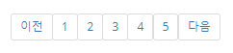
Page Title | 자유게시판 | Screen ID | SS-RC-03-00-01 | Date | 160511
Author |  | Screen Path | 입주민공간>자유게시판
Description | 자유게시판
Detail Description
1 | 자유게시판 목록 조회
2 | 게시글 등록 버튼
3 | 게시글 상세 화면 이동
화면 설명
자유게시판 게시글을 조회하고 게시글 등록으로 이동할 수 있는 화면
1
2
3
분류선택
검색키워드 입력
검색

Slide 99
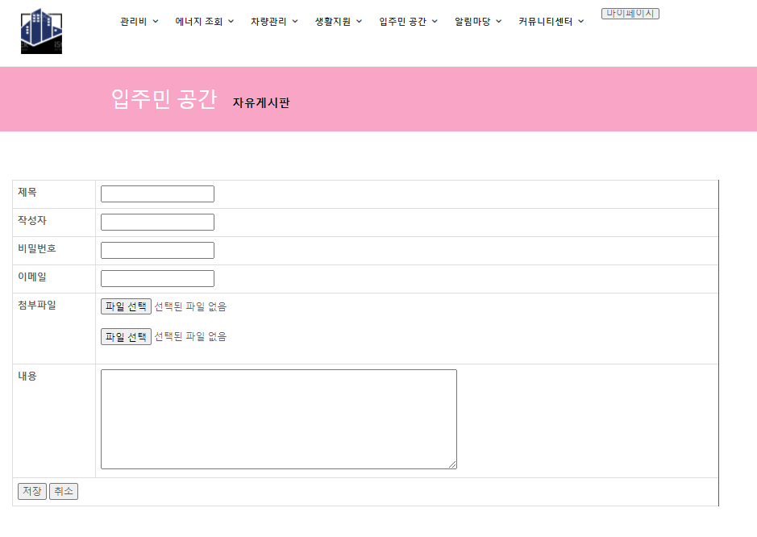
Page Title | 자유게시판 게시글 등록 | Screen ID | SS-RC-03-00-01 | Date | 160511
Author |  | Screen Path | 입주민공간>자유게시판 등록
Description | 자유게시판 게시글 등록
Detail Description
1 | 게시글 등록 양식
화면 설명
게시글 등록 양식을 작성하여 게시글을 등록하는 화면
1

Slide 100
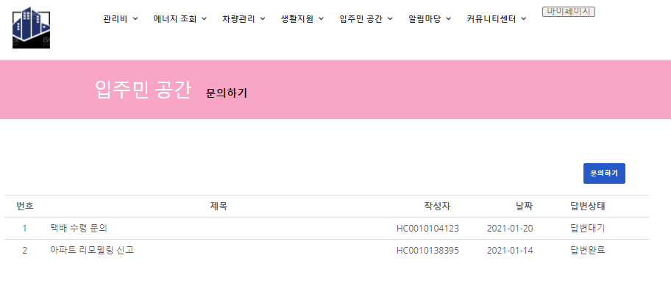
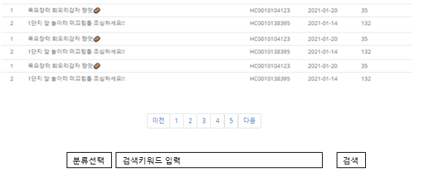
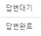
Page Title | 문의목록 조회 | Screen ID | SS-RC-03-00-01 | Date | 160511
Author |  | Screen Path | 입주민공간>문의하기
Description | 문의목록
Detail Description
1 | 문의글 목록
2 | 문의하기 버튼
3 | 문의글 상세 조회화면 이동
화면 설명
문의글 목록을 조회하고 문의하기로 이동할 수 있는 화면
1
2
3

Slide 101
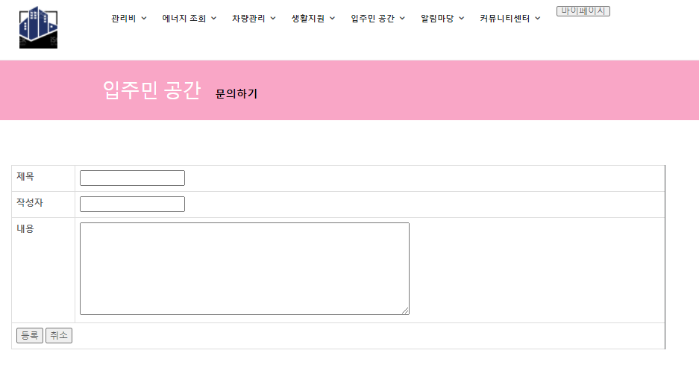
Page Title | 문의목록 조회 | Screen ID | SS-RC-03-00-01 | Date | 160511
Author |  | Screen Path | 입주민공간>문의하기
Description | 문의목록
Detail Description
1 | 문의글 작성 양식
화면 설명
문의글 양식을 작성하여 문의글을 등록하는 화면
1

Slide 102
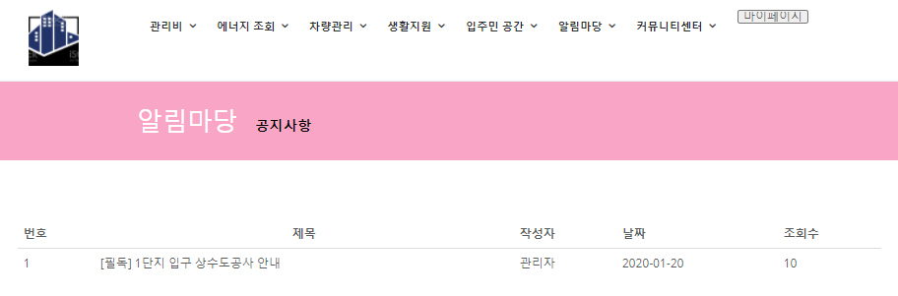
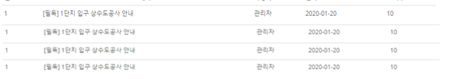

Page Title | 공지사항 | Screen ID | SS-RC-03-00-01 | Date | 160511
Author |  | Screen Path | 알림마당>공지사항
Description | 공지사항
Detail Description
1 | 공지사항 목록
2 | 공지글 세부조회
화면 설명
공지사항 목록을 조회하는 화면
1
2

Slide 103
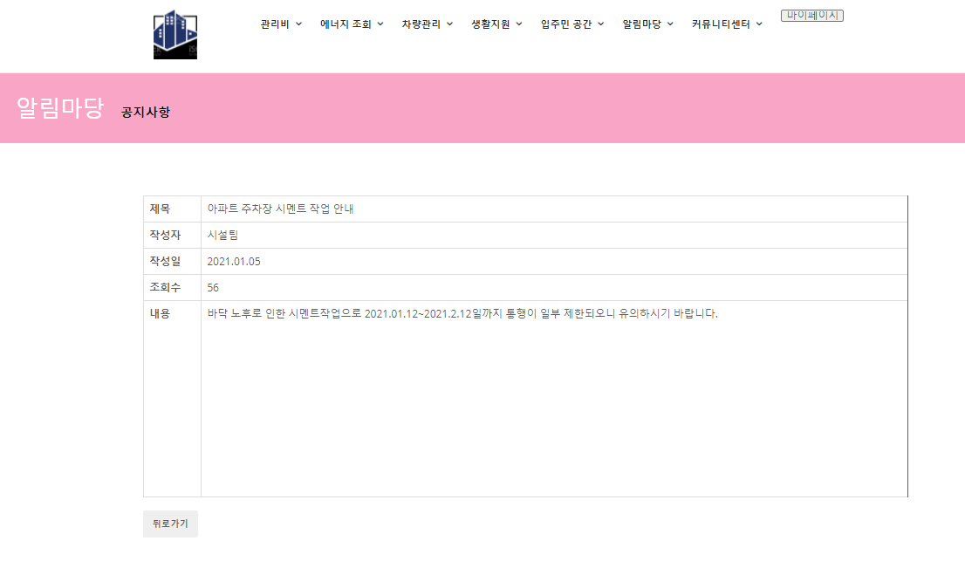
Page Title | 공지사항 상세조회 | Screen ID | SS-RC-03-00-01 | Date | 160511
Author |  | Screen Path | 알림마당>공지사항
Description | 공지사항 상세조회
Detail Description
1 | 공지글 상세조회
2 | 뒤로가기 버튼
화면 설명
공지사항 세부내용을 조회하는 화면
1
2

Slide 104
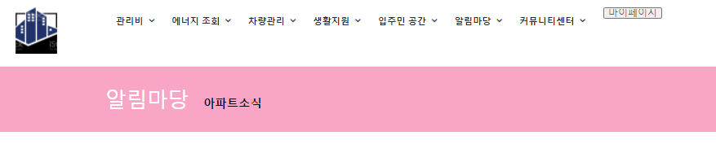
Page Title | 아파트소식 | Screen ID | SS-RC-03-00-01 | Date | 160511
Author |  | Screen Path | 알림마당>아파트소식
Description | 아파트소식
Detail Description
1 | 조회할 날짜 선택
2 | 일정 캘린더
3 | 등록된 일정
화면 설명
등록된 아파트일정을 조회하는 화면
1
◀
2021-01-22
▶
2
June 2016
Sun | Mon | Tue | Wed | Thu | Fri | Sat
29 | 30 | 31 | 1 | 2 | 3 | 4
5 | 6 | 7 | 8 | 9 | 10 | 11
12 | 13 | 14 | 15 | 16 | 17 | 18
19 | 20 | 21 | 22 | 23 | 24 | 25
26 | 27 | 28 | 29 | 30 | 1 | 2
3
독서
이벤트
주차장
공사

Slide 105
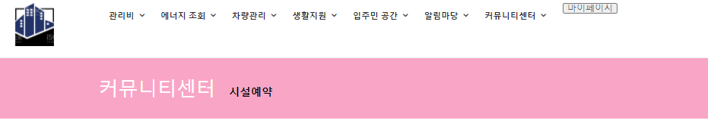
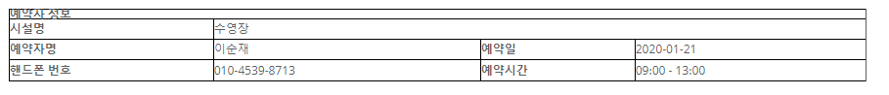
Page Title | 시설예약 | Screen ID | SS-RC-03-00-01 | Date | 160511
Author |  | Screen Path | 커뮤니티센터>시설예약
Description | 시설예약
Detail Description
1 | 시설선택
2 | 예약할 달 선택
3 | 시설 일정 캘린더
4 | 예약불가 날짜
5 | 예약자 정보 입력
화면 설명
시설과 시간을 선택하고 예약자 정보를 입력하여 예약하는 화면
1
2
◀
2021-01-22
▶
3
June 2016
Sun | Mon | Tue | Wed | Thu | Fri | Sat
29 | 30 | 31 | 1 | 2 | 3 | 4
5 | 6 | 7 | 8 | 9 | 10 | 11
12 | 13 | 14 | 15 | 16 | 17 | 18
19 | 20 | 21 | 22 | 23 | 24 | 25
26 | 27 | 28 | 29 | 30 | 1 | 2
4
예약불가
예약불가
5

Slide 106

Page Title | 시설예약 | Screen ID | SS-RC-03-00-01 | Date | 160511
Author |  | Screen Path | 커뮤니티센터>시설예약
Description | 시설예약
Detail Description
1 | 예약 시간 선택
화면 설명
원하는 날짜의 시간을 선택하는 모달 화면
1
6
June 2016
Sun | Mon | Tue | Wed | Thu | Fri | Sat
29 | 30 | 31 | 1 | 2 | 3 | 4
5 | 6 | 7 | 8 | 9 | 10 | 11
12 | 13 | 14 | 15 | 16 | 17 | 18
19 | 20 | 21 | 22 | 23 | 24 | 25
26 | 27 | 28 | 29 | 30 | 1 | 2
예약불가

Slide 107



Page Title | 나의 예약조회 | Screen ID | SS-RC-03-00-01 | Date | 160511
Author |  | Screen Path | 커뮤니티센터>나의 예약조회
Description | 나의 예약조회
Detail Description
1 | 시설물 정보
2 | 얘약자 정보
3 | 예약 취소 버튼
화면 설명
예약 정보를 조회하고 취소하는 화면
3
예약취소
1
2

